Slide 1
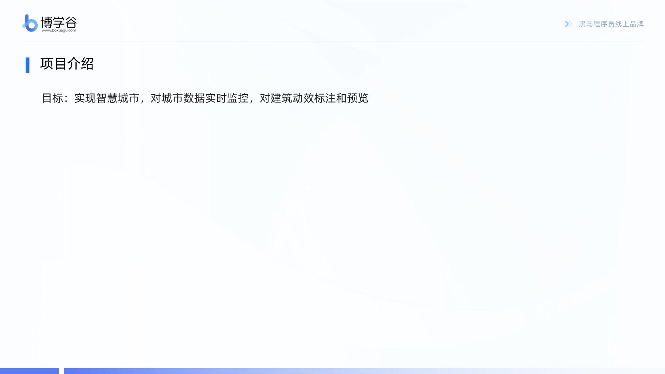
10-智慧城市项目 ｜ 01.项目-介绍 ｜ 第 1/3 页

Slide 2
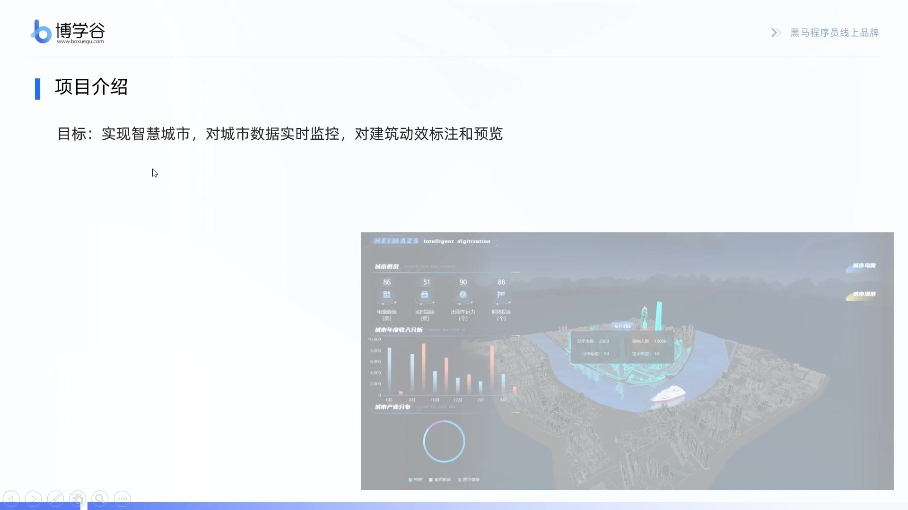
10-智慧城市项目 ｜ 01.项目-介绍 ｜ 第 2/3 页

Slide 3
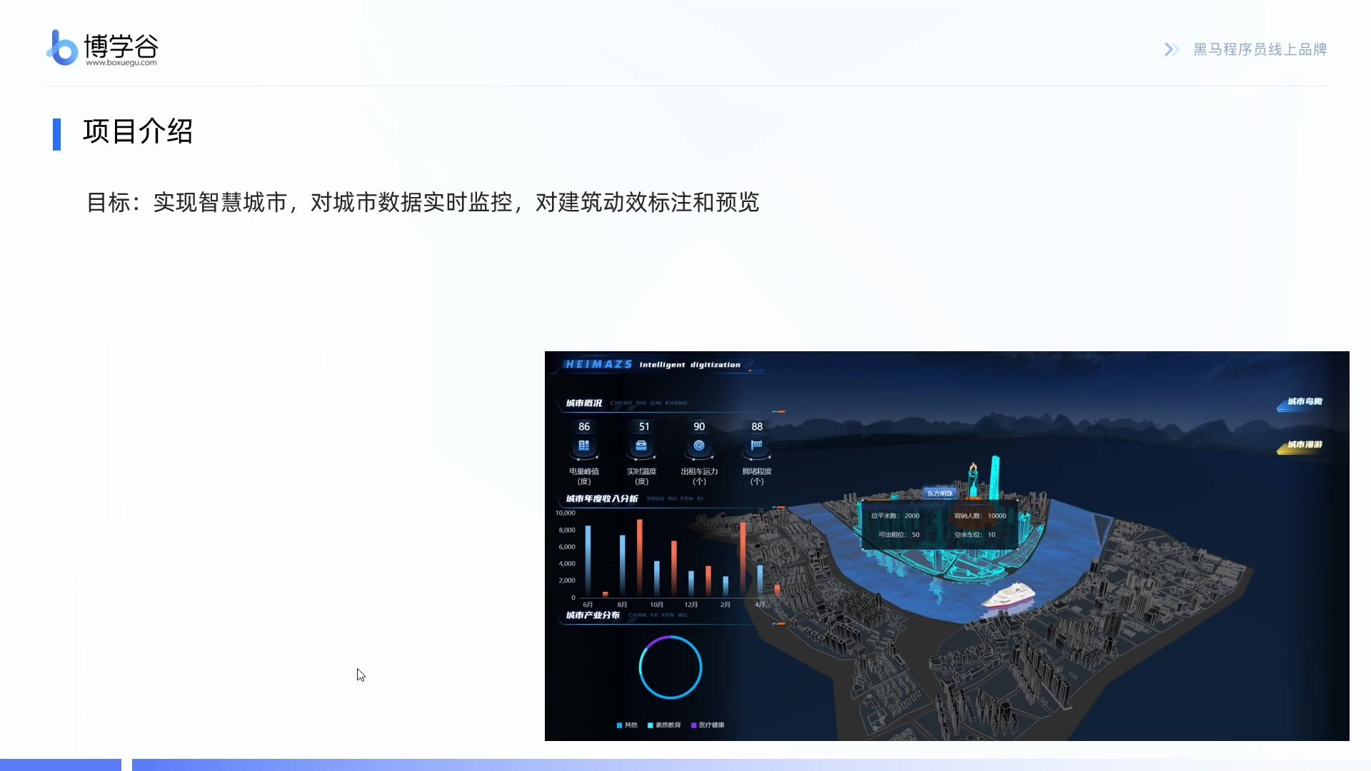
10-智慧城市项目 ｜ 01.项目-介绍 ｜ 第 3/3 页

Slide 4

10-智慧城市项目 ｜ 10.项目-火灾标记 ｜ 第 1/3 页

Slide 5

10-智慧城市项目 ｜ 10.项目-火灾标记 ｜ 第 2/3 页

Slide 6
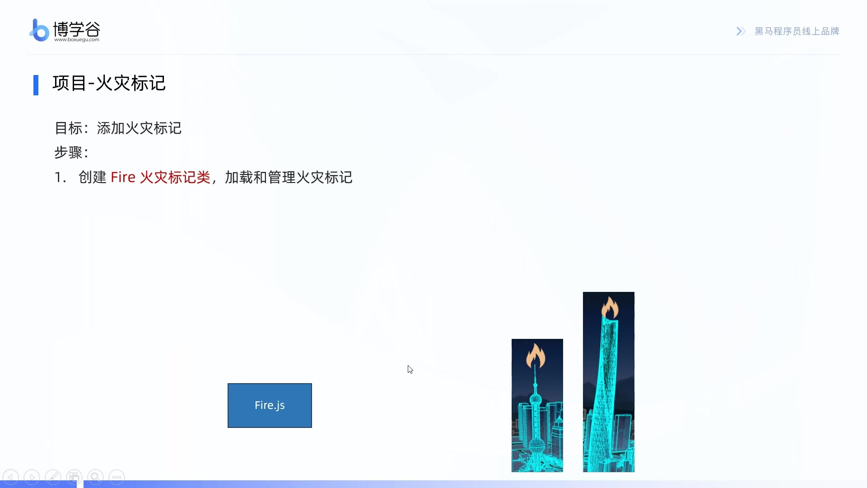
10-智慧城市项目 ｜ 10.项目-火灾标记 ｜ 第 3/3 页

Slide 7

10-智慧城市项目 ｜ 11.项目-火灾影响范围标记 ｜ 第 1/4 页

Slide 8
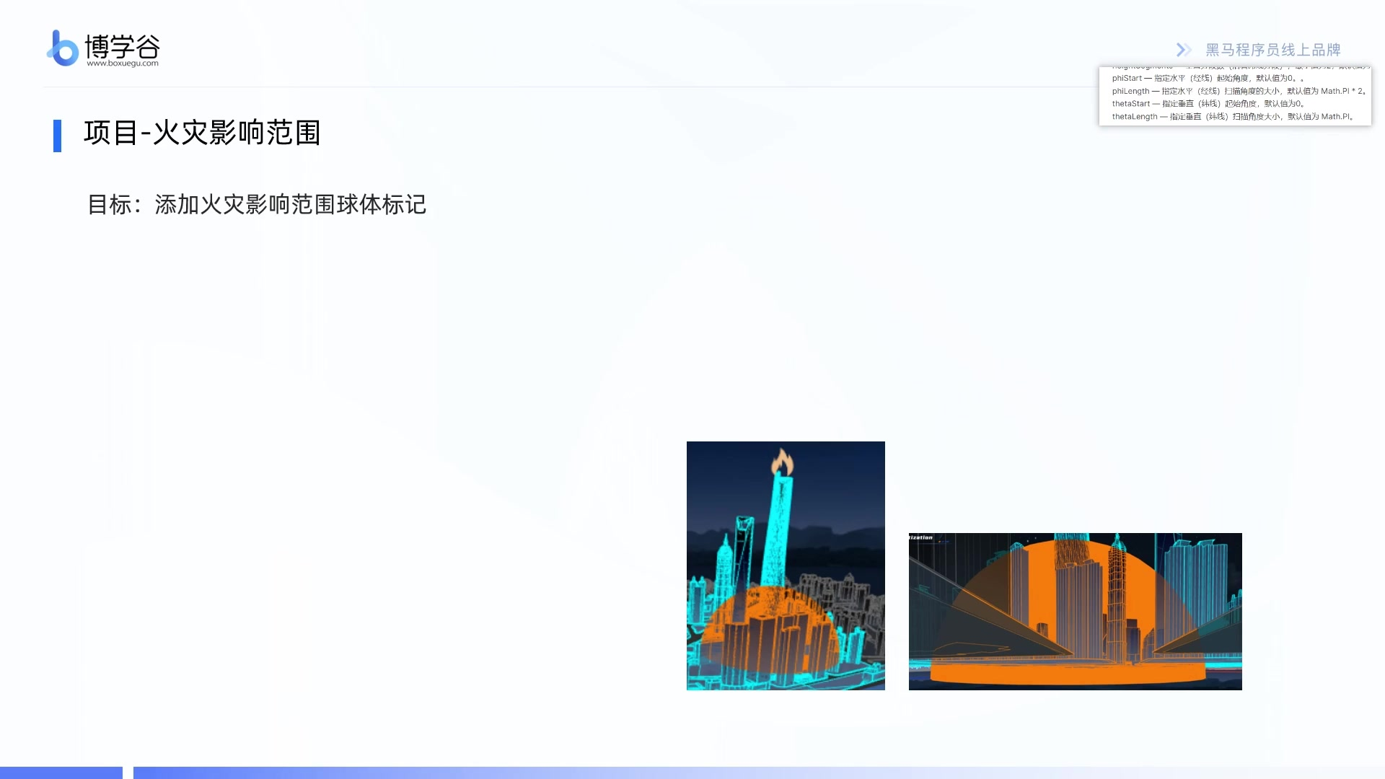
10-智慧城市项目 ｜ 11.项目-火灾影响范围标记 ｜ 第 2/4 页

Slide 9
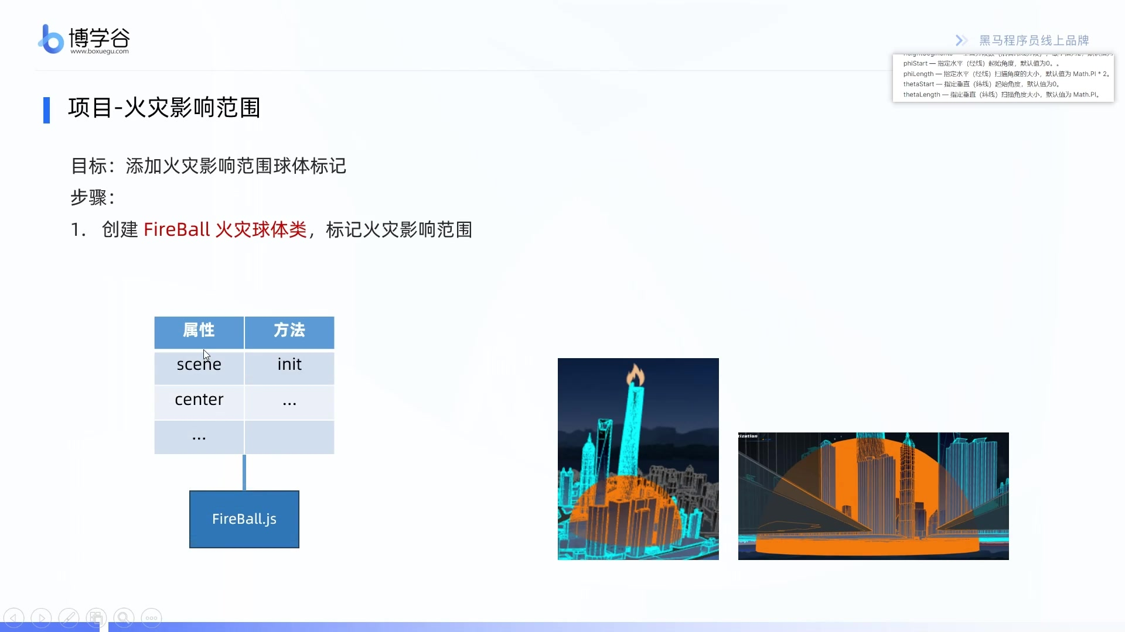
10-智慧城市项目 ｜ 11.项目-火灾影响范围标记 ｜ 第 3/4 页

Slide 10
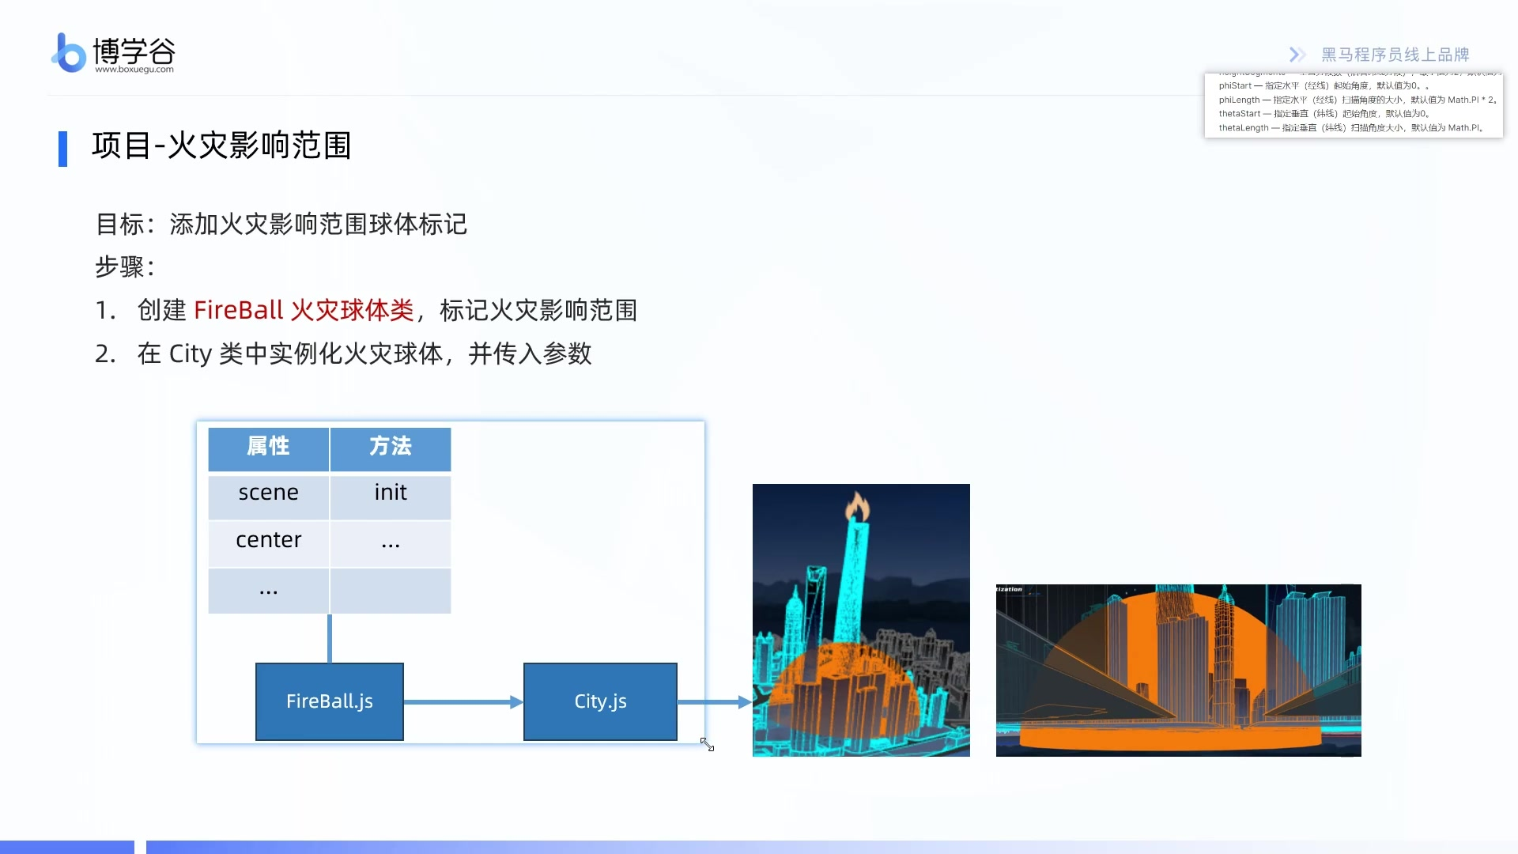
10-智慧城市项目 ｜ 11.项目-火灾影响范围标记 ｜ 第 4/4 页

Slide 11

10-智慧城市项目 ｜ 12.项目-建筑物信息标记 ｜ 第 1/3 页

Slide 12
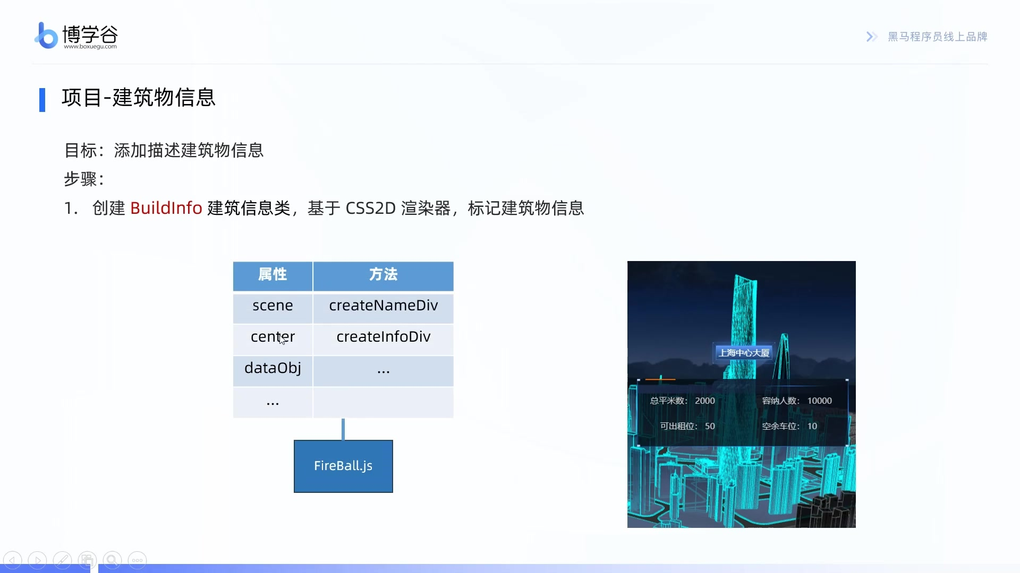
10-智慧城市项目 ｜ 12.项目-建筑物信息标记 ｜ 第 2/3 页

Slide 13
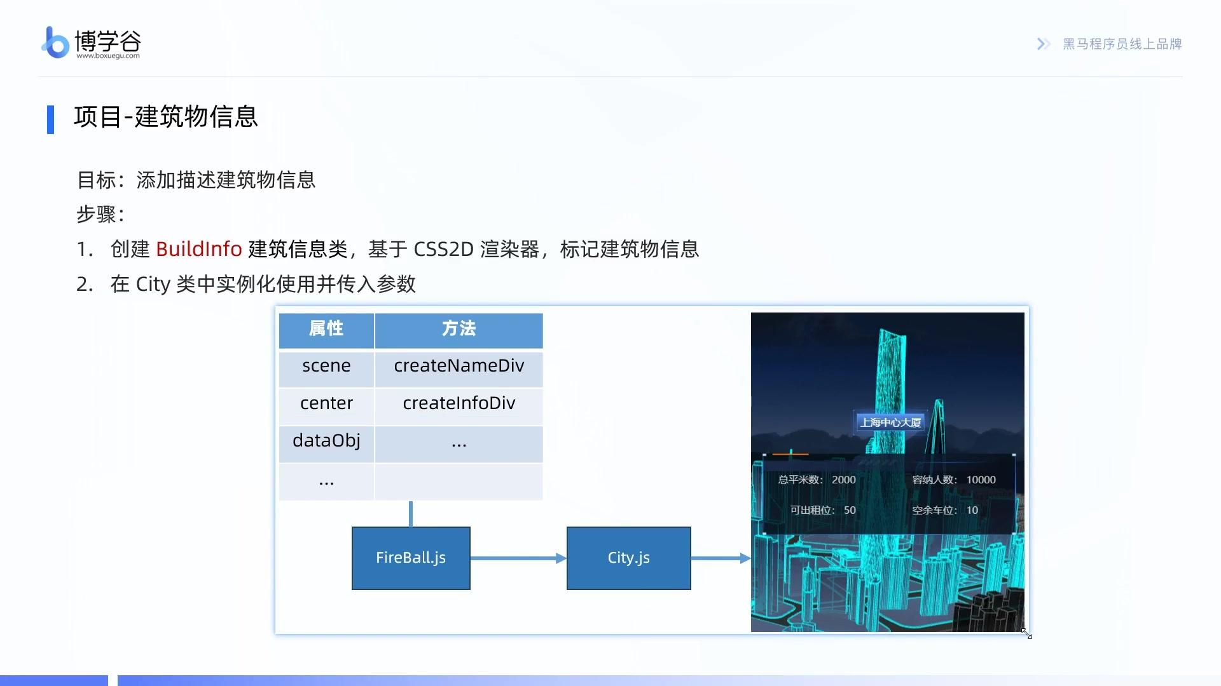
10-智慧城市项目 ｜ 12.项目-建筑物信息标记 ｜ 第 3/3 页

Slide 14

10-智慧城市项目 ｜ 13.项目-水波纹动态效果 ｜ 第 1/7 页

Slide 15

10-智慧城市项目 ｜ 13.项目-水波纹动态效果 ｜ 第 2/7 页

Slide 16

10-智慧城市项目 ｜ 13.项目-水波纹动态效果 ｜ 第 3/7 页

Slide 17
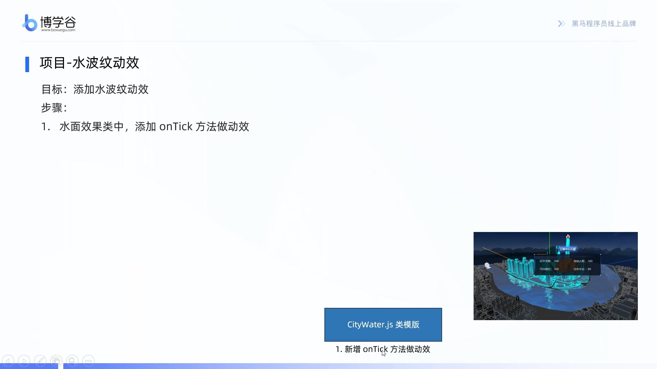
10-智慧城市项目 ｜ 13.项目-水波纹动态效果 ｜ 第 4/7 页

Slide 18
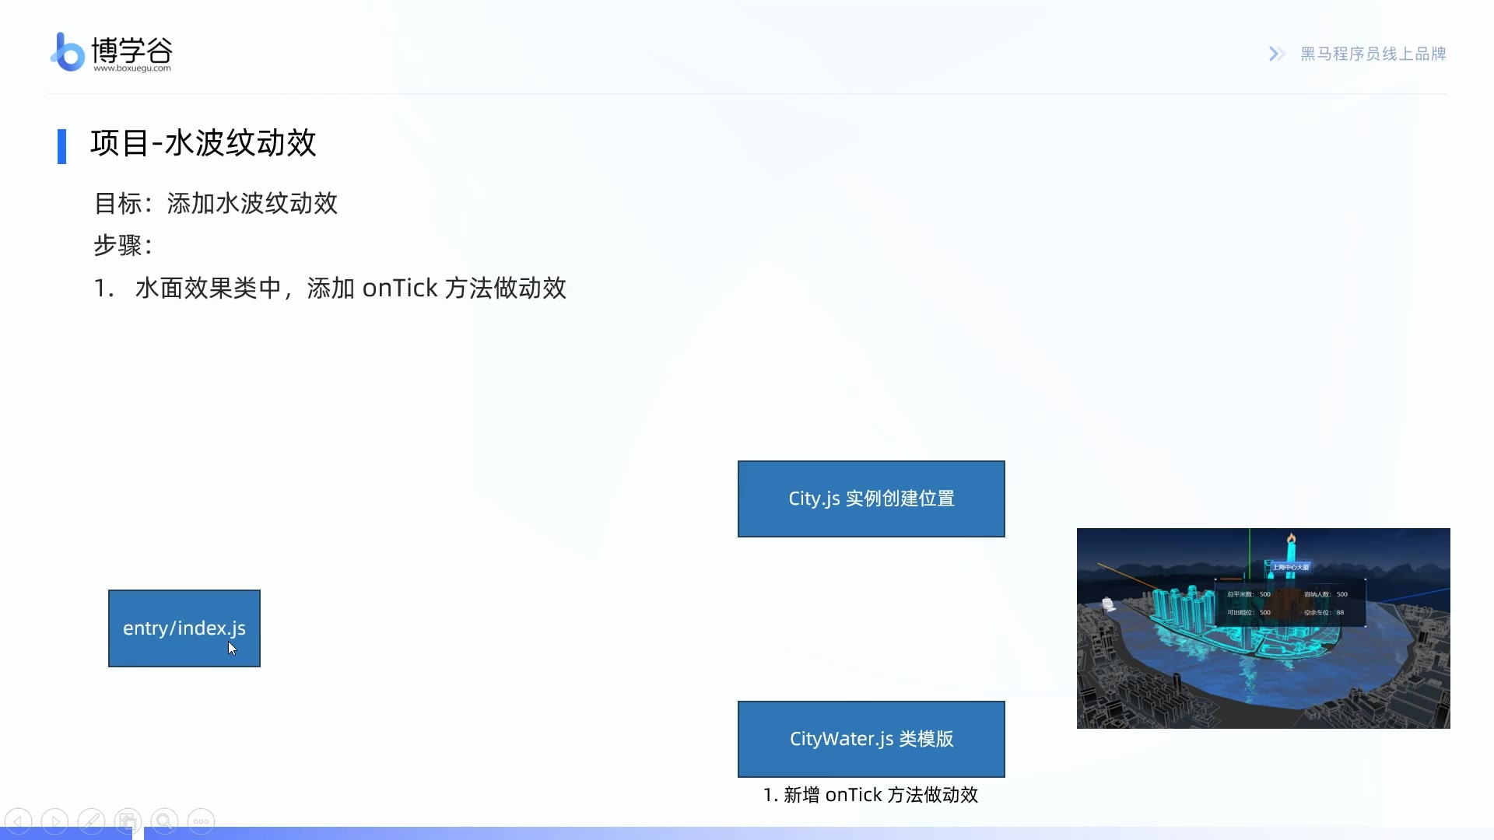
10-智慧城市项目 ｜ 13.项目-水波纹动态效果 ｜ 第 5/7 页

Slide 19
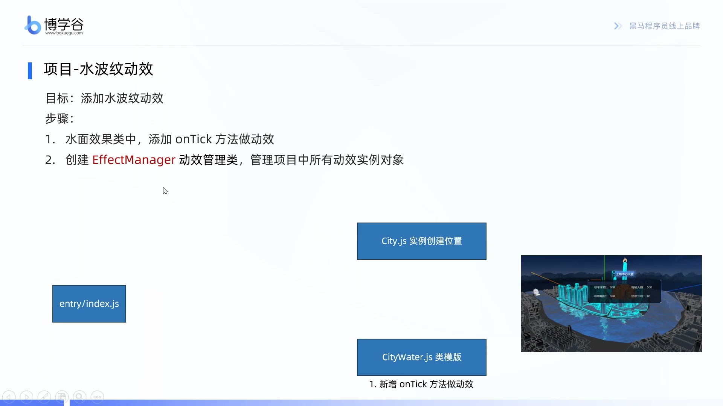
10-智慧城市项目 ｜ 13.项目-水波纹动态效果 ｜ 第 6/7 页

Slide 20
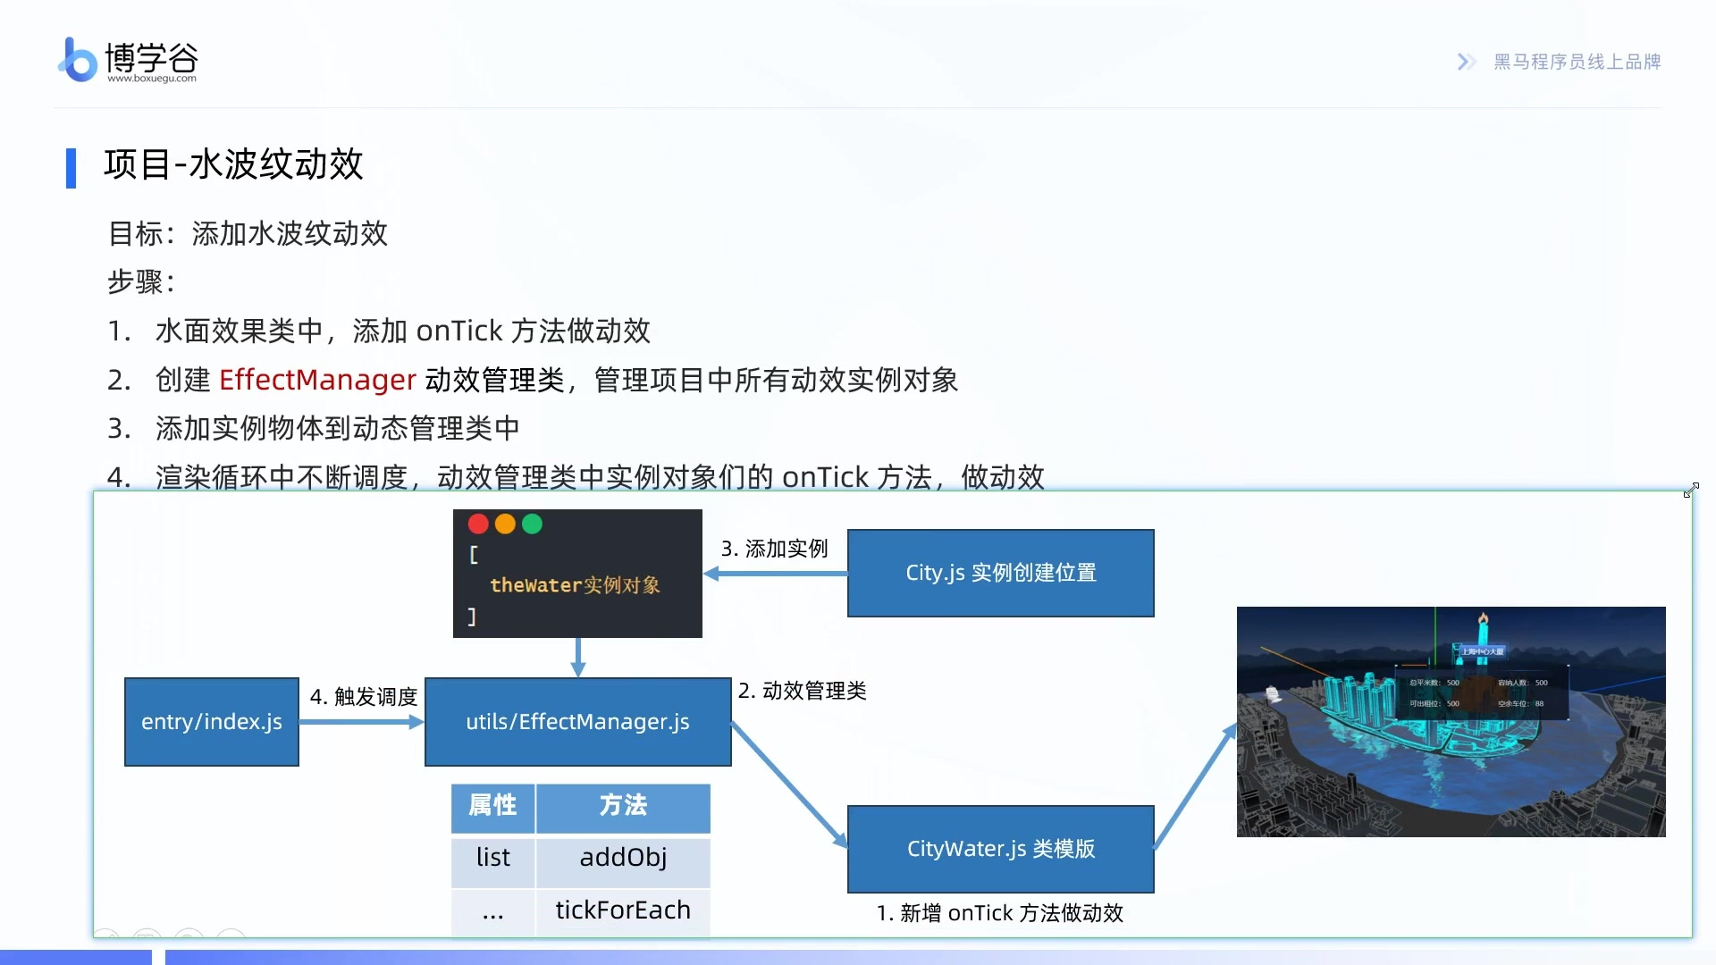
10-智慧城市项目 ｜ 13.项目-水波纹动态效果 ｜ 第 7/7 页

Slide 21

10-智慧城市项目 ｜ 14.项目-游船效果 ｜ 第 1/6 页

Slide 22
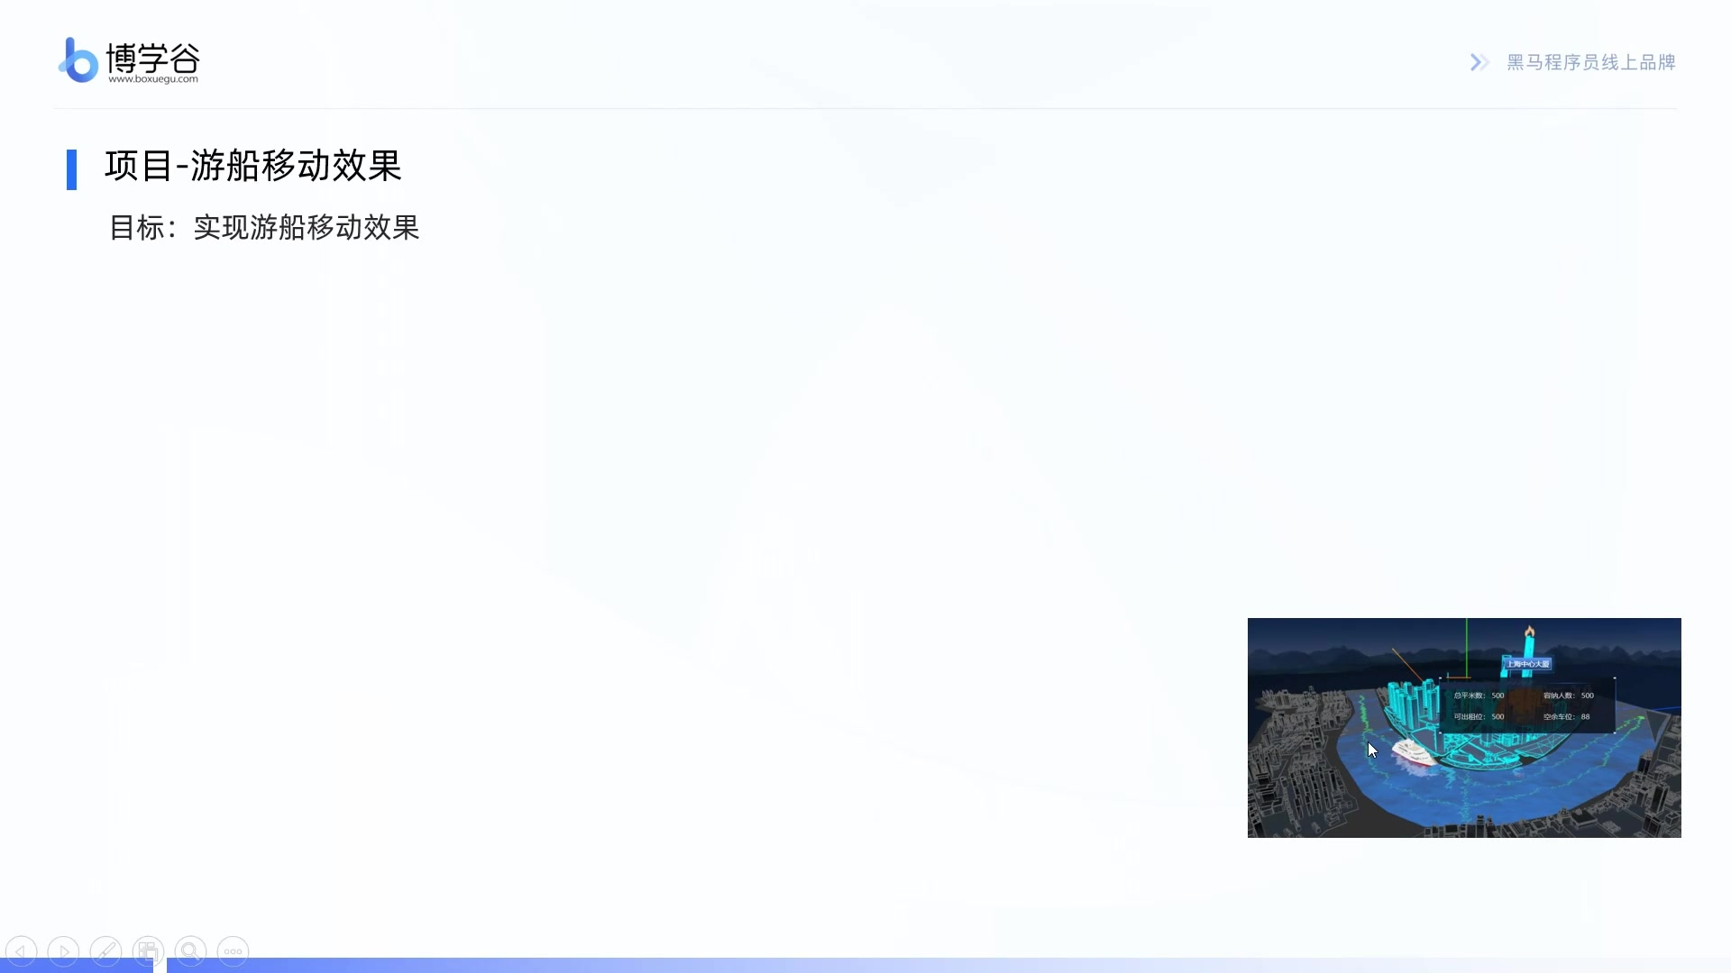
10-智慧城市项目 ｜ 14.项目-游船效果 ｜ 第 2/6 页

Slide 23

10-智慧城市项目 ｜ 14.项目-游船效果 ｜ 第 3/6 页

Slide 24

10-智慧城市项目 ｜ 14.项目-游船效果 ｜ 第 4/6 页

Slide 25
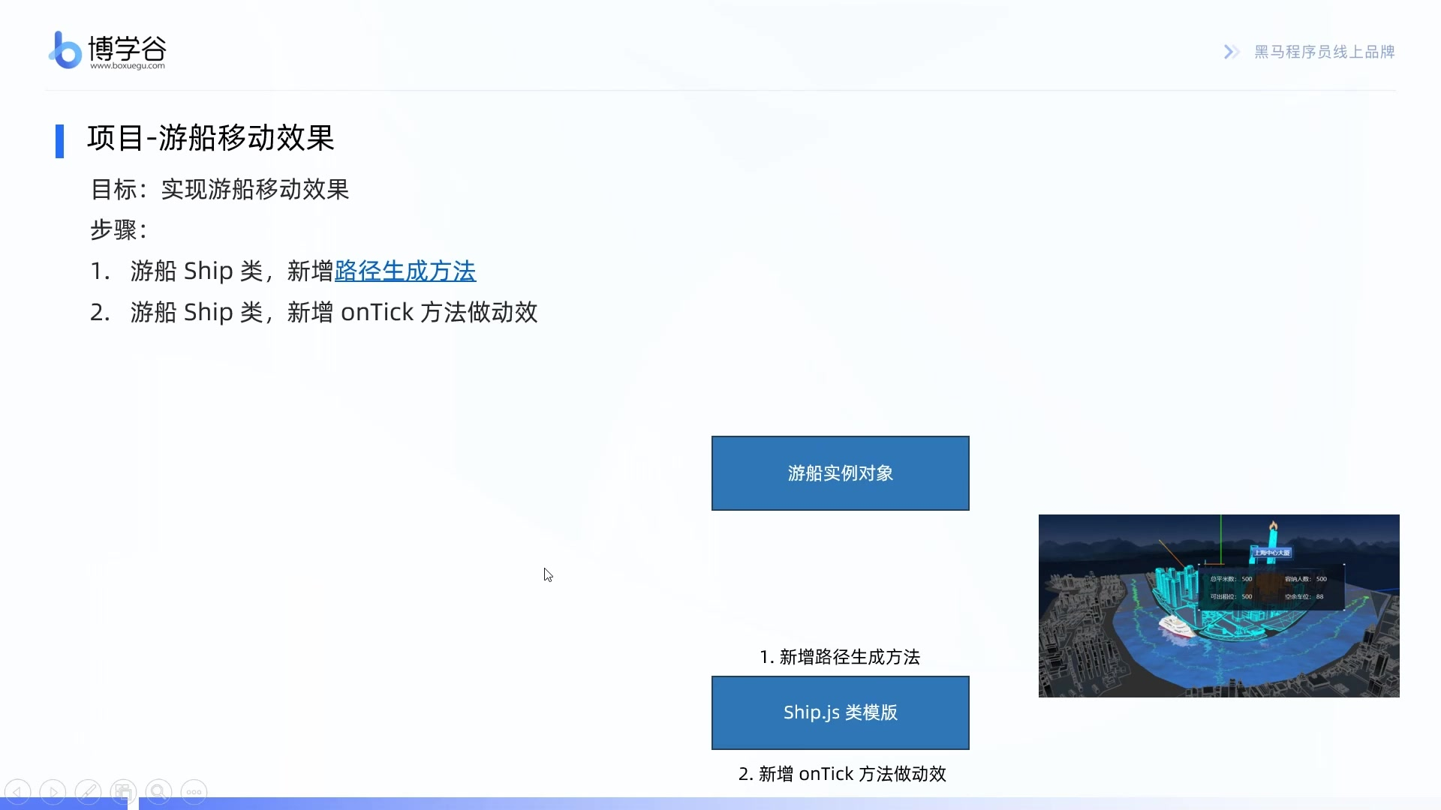
10-智慧城市项目 ｜ 14.项目-游船效果 ｜ 第 5/6 页

Slide 26
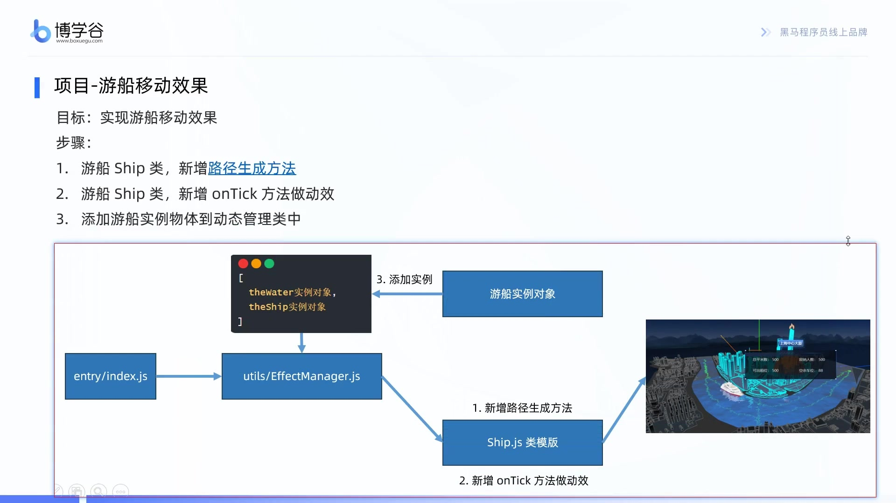
10-智慧城市项目 ｜ 14.项目-游船效果 ｜ 第 6/6 页

Slide 27

10-智慧城市项目 ｜ 15.项目-点击查看建筑信息 ｜ 第 1/5 页

Slide 28
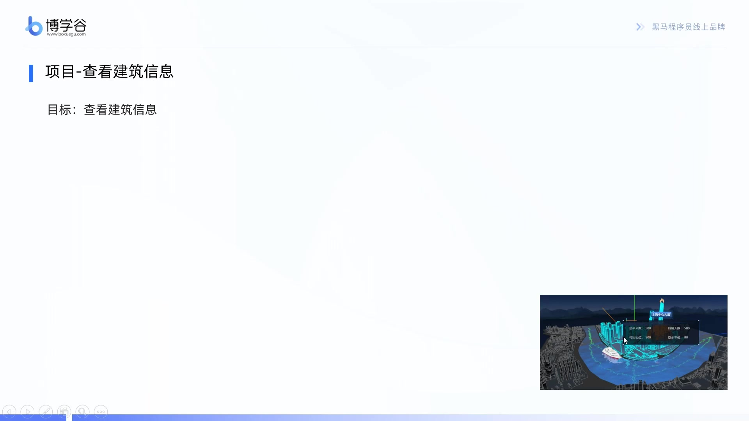
10-智慧城市项目 ｜ 15.项目-点击查看建筑信息 ｜ 第 2/5 页

Slide 29
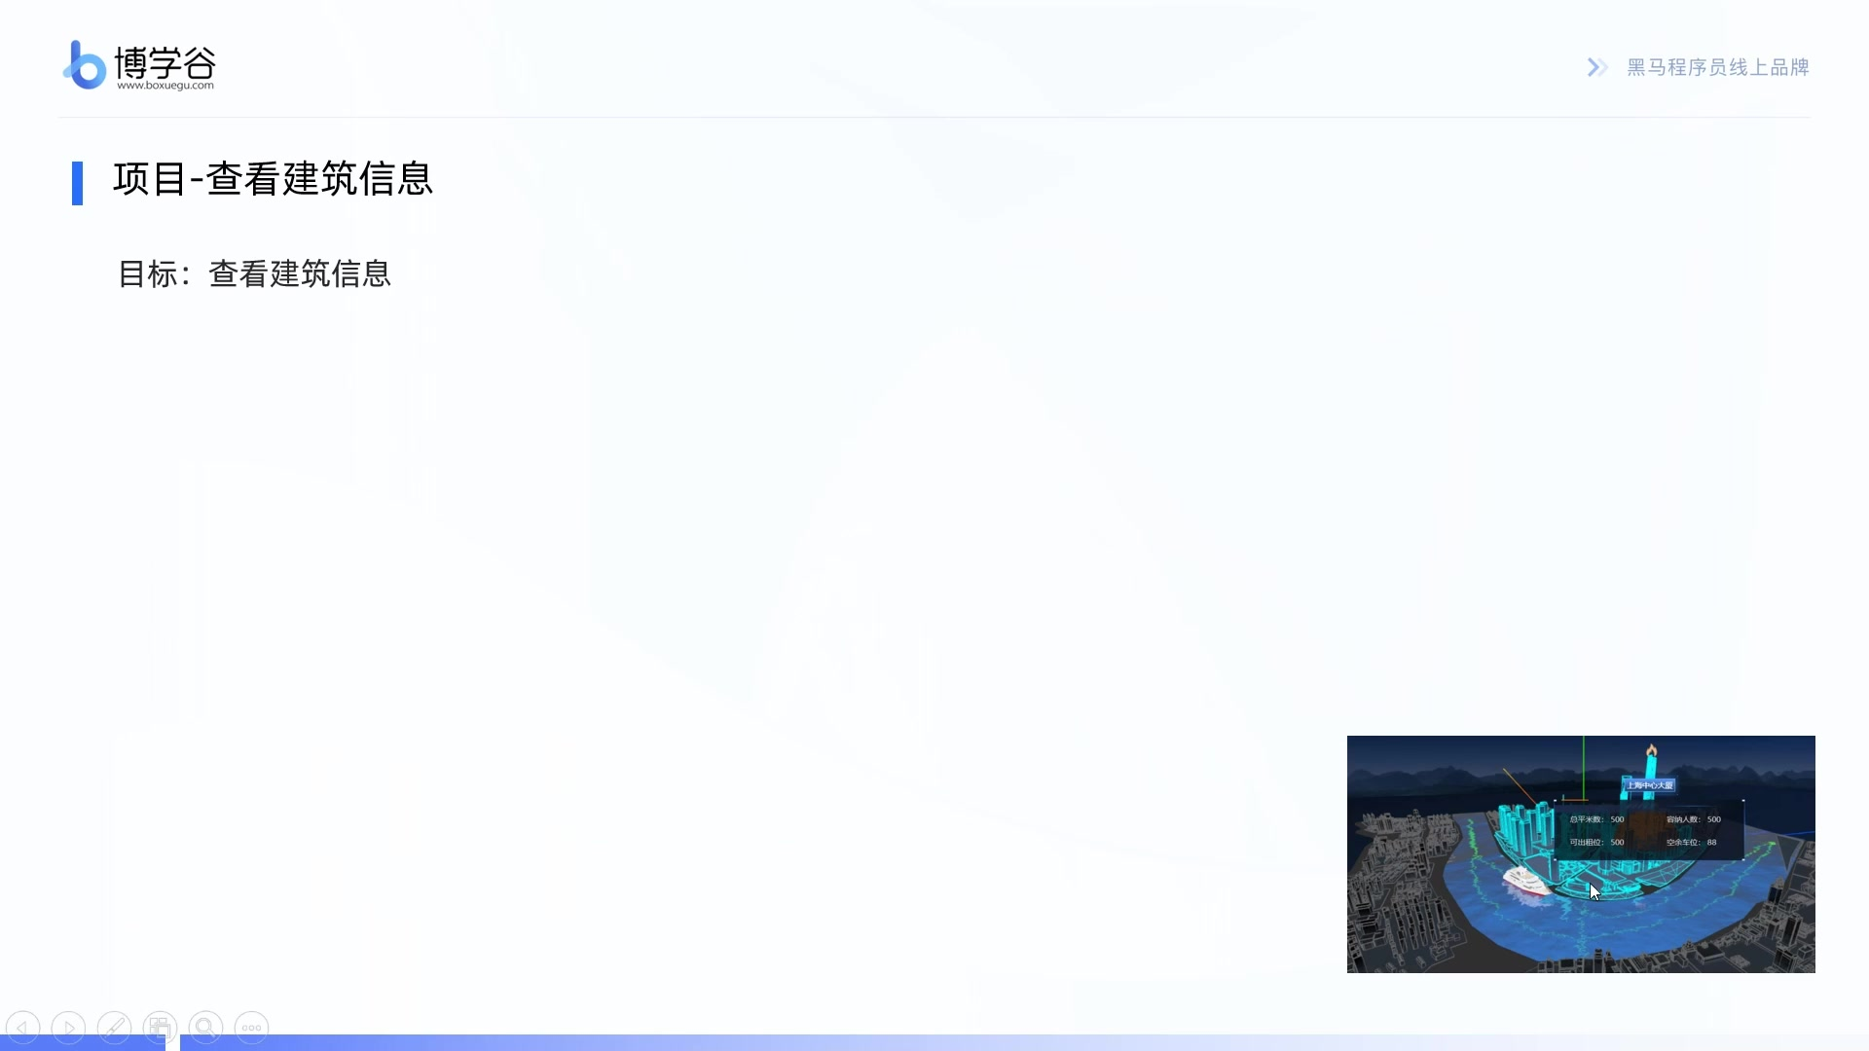
10-智慧城市项目 ｜ 15.项目-点击查看建筑信息 ｜ 第 3/5 页

Slide 30

10-智慧城市项目 ｜ 15.项目-点击查看建筑信息 ｜ 第 4/5 页

Slide 31
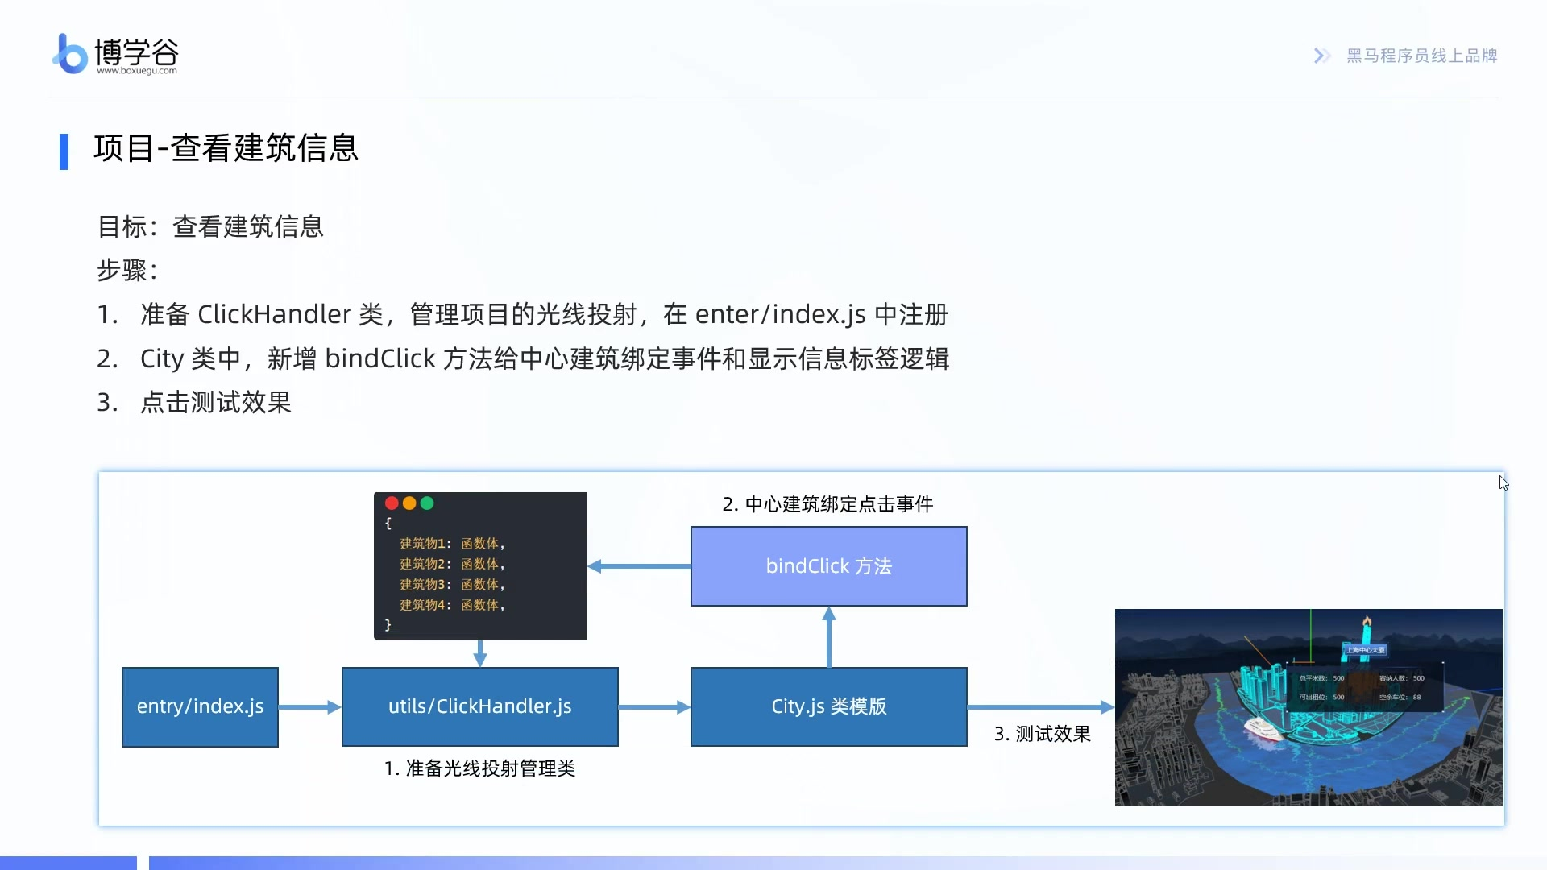
10-智慧城市项目 ｜ 15.项目-点击查看建筑信息 ｜ 第 5/5 页

Slide 32

10-智慧城市项目 ｜ 16.项目-点击隐藏建筑信息 ｜ 第 1/2 页

Slide 33
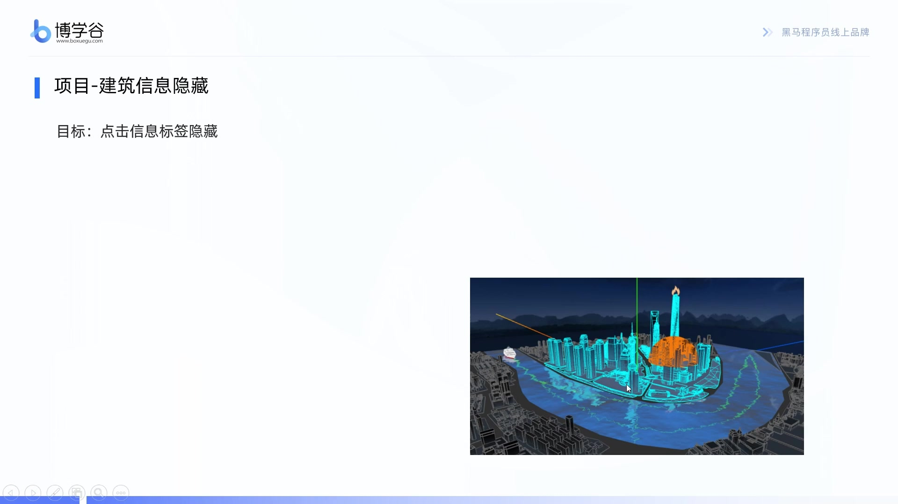
10-智慧城市项目 ｜ 16.项目-点击隐藏建筑信息 ｜ 第 2/2 页

Slide 34

10-智慧城市项目 ｜ 17.项目-火灾范围影响动效 ｜ 第 1/4 页

Slide 35
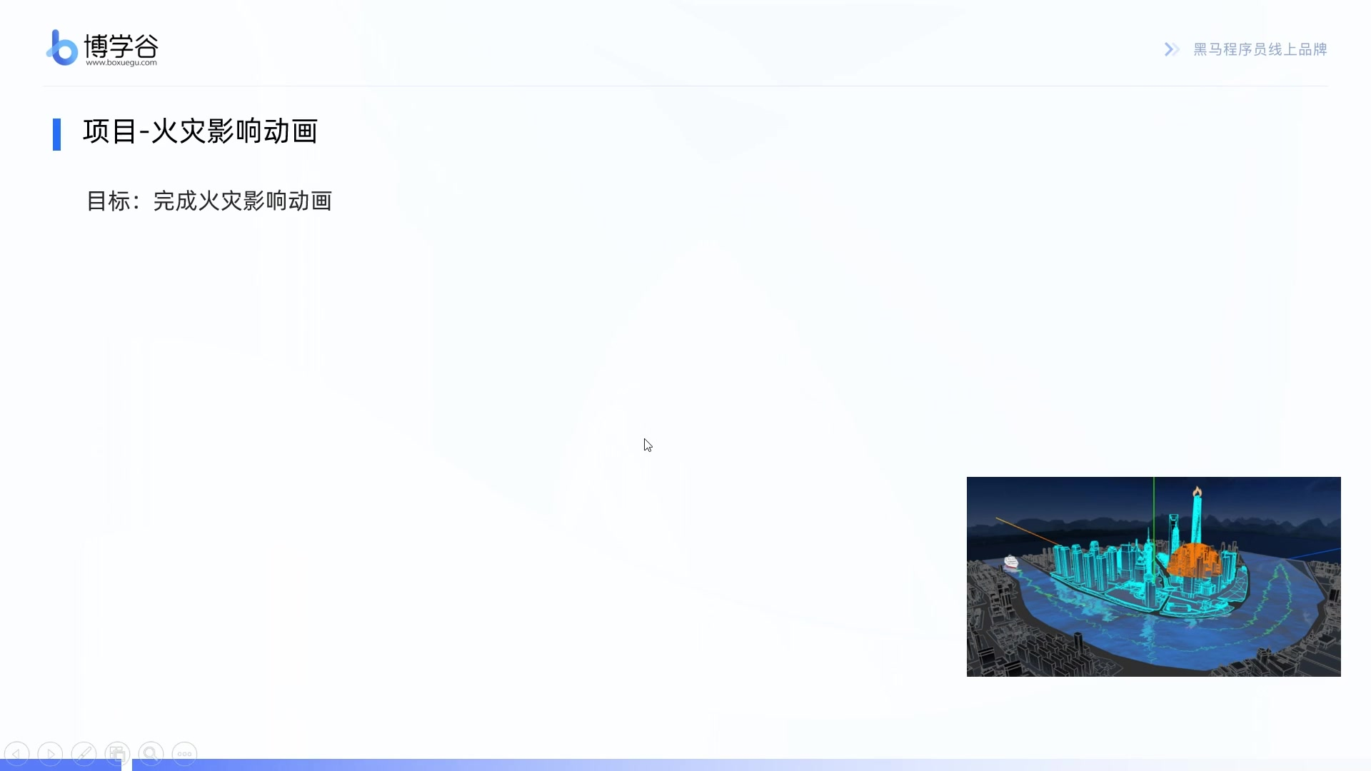
10-智慧城市项目 ｜ 17.项目-火灾范围影响动效 ｜ 第 2/4 页

Slide 36
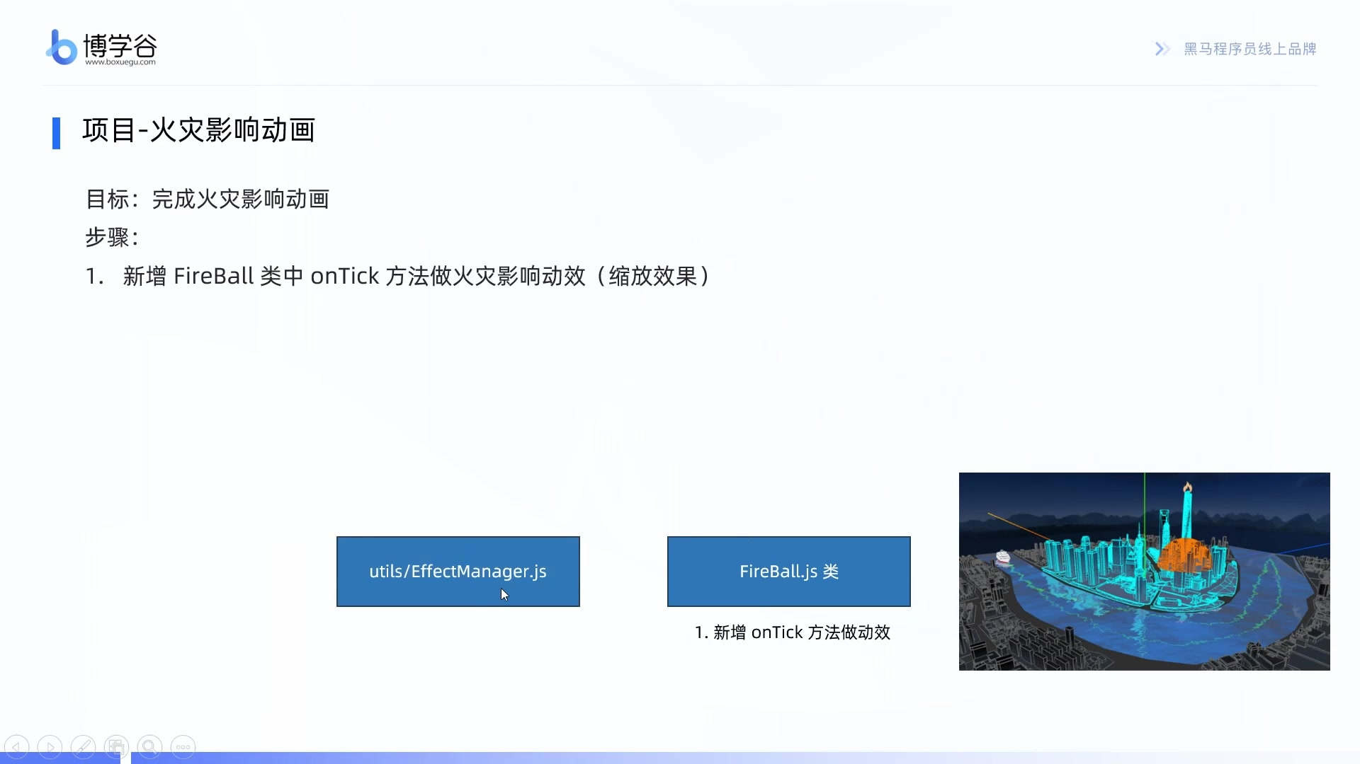
10-智慧城市项目 ｜ 17.项目-火灾范围影响动效 ｜ 第 3/4 页

Slide 37
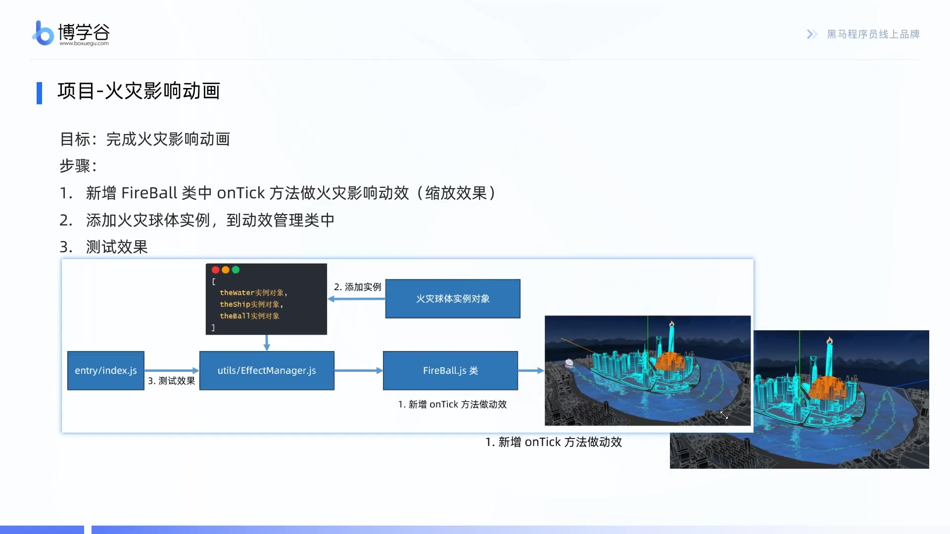
10-智慧城市项目 ｜ 17.项目-火灾范围影响动效 ｜ 第 4/4 页

Slide 38

10-智慧城市项目 ｜ 18.项目-鸟瞰模式 ｜ 第 1/4 页

Slide 39

10-智慧城市项目 ｜ 18.项目-鸟瞰模式 ｜ 第 2/4 页

Slide 40
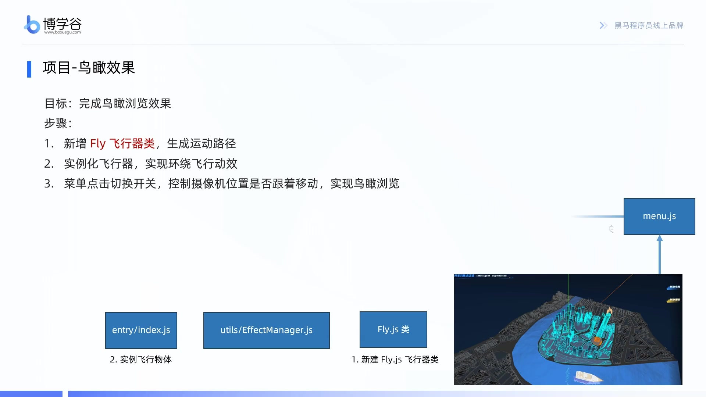
10-智慧城市项目 ｜ 18.项目-鸟瞰模式 ｜ 第 3/4 页

Slide 41
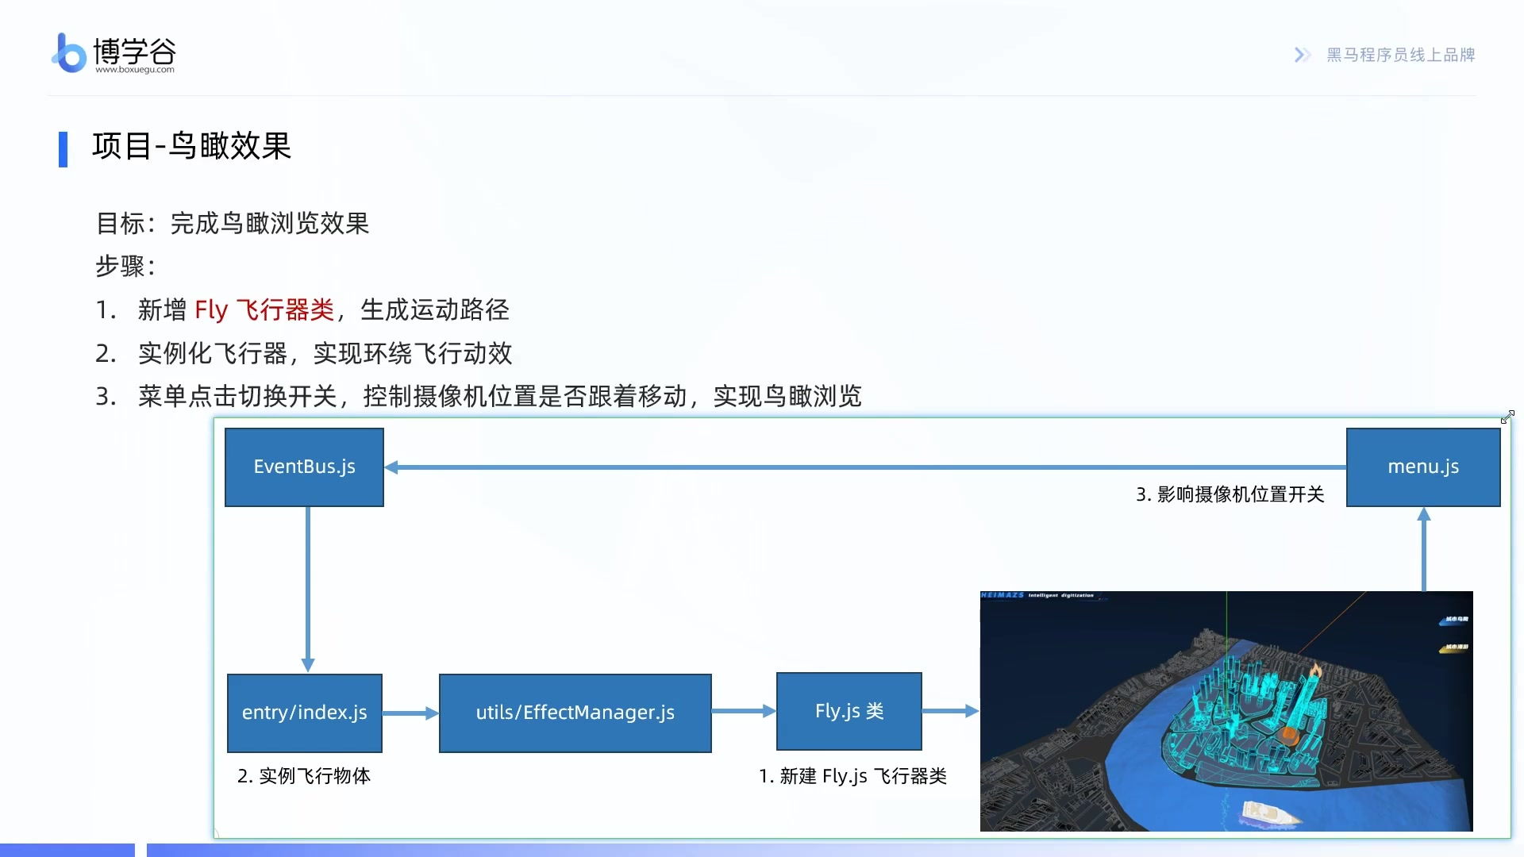
10-智慧城市项目 ｜ 18.项目-鸟瞰模式 ｜ 第 4/4 页

Slide 42

10-智慧城市项目 ｜ 19.项目-漫游模式 ｜ 第 1/3 页

Slide 43
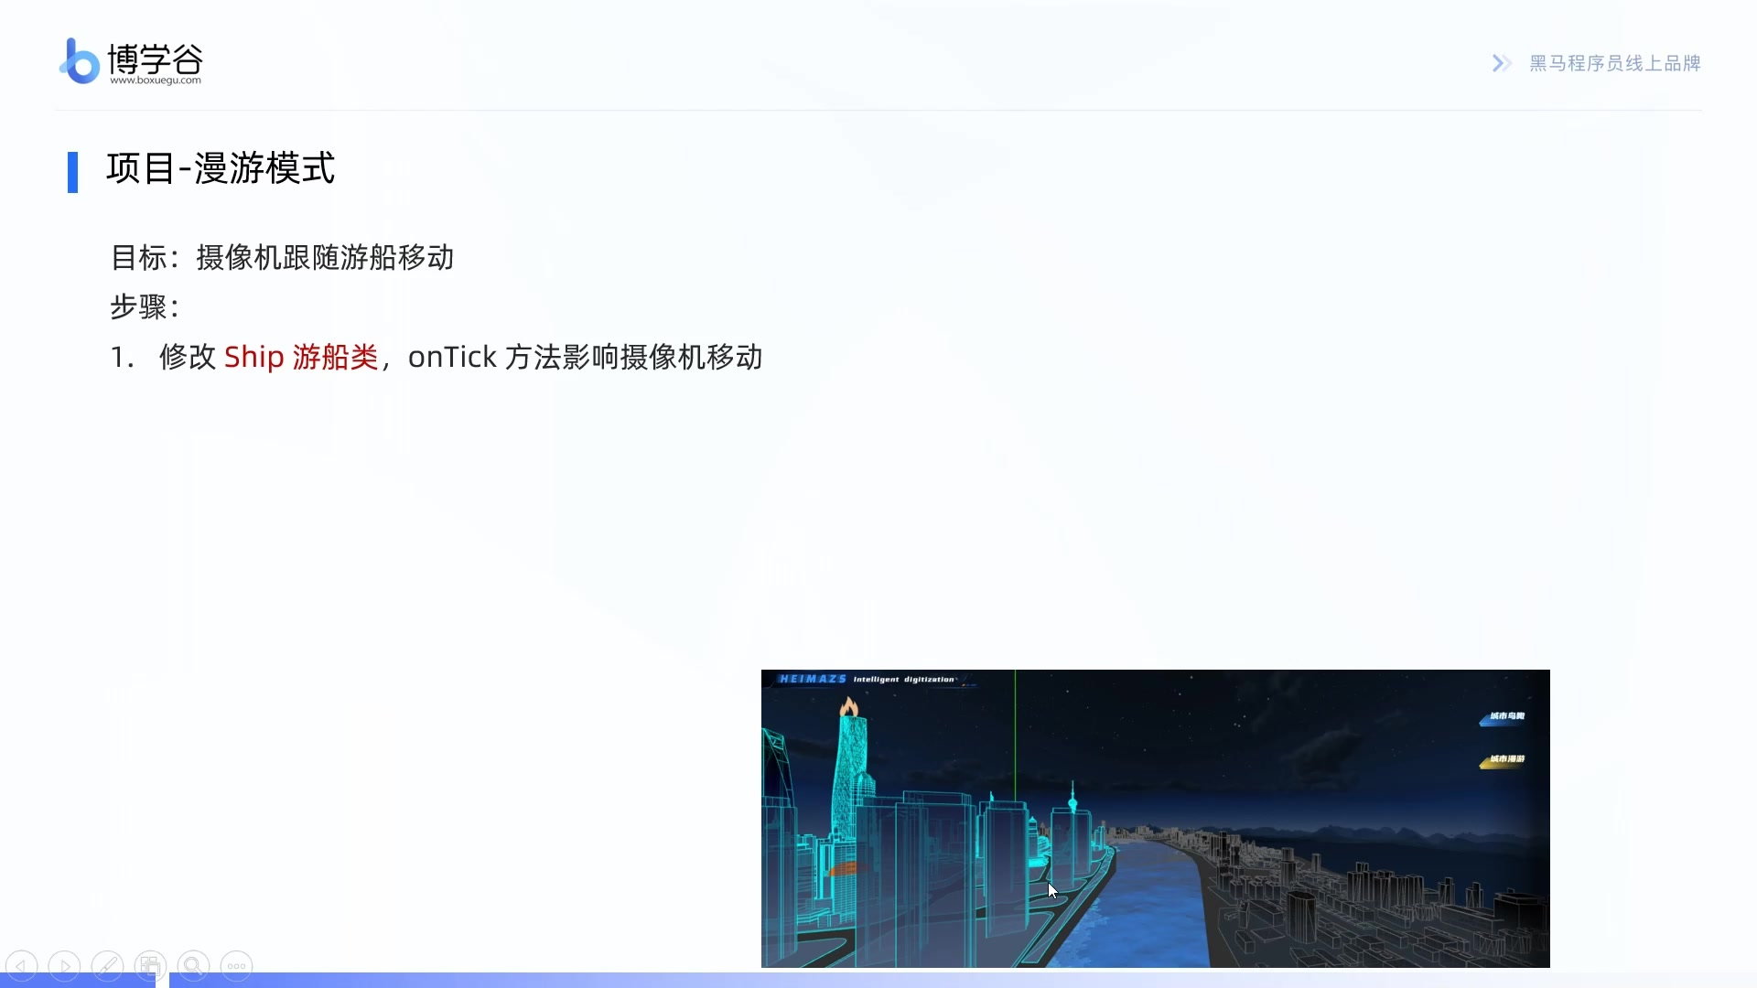
10-智慧城市项目 ｜ 19.项目-漫游模式 ｜ 第 2/3 页

Slide 44
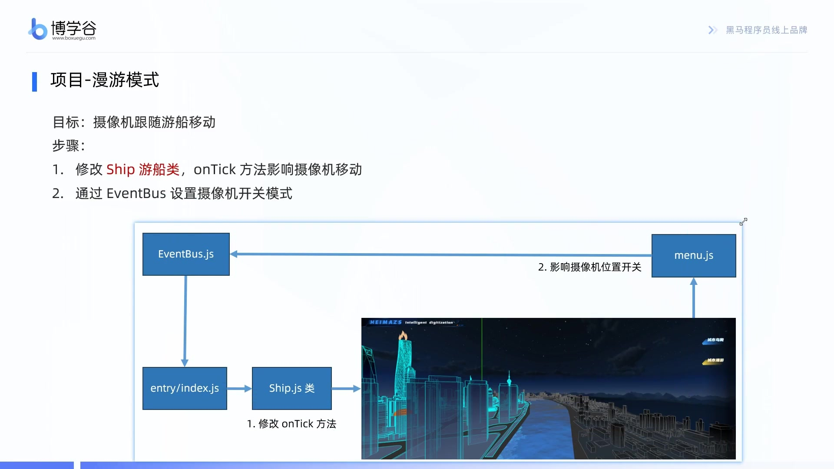
10-智慧城市项目 ｜ 19.项目-漫游模式 ｜ 第 3/3 页

Slide 45

10-智慧城市项目 ｜ 02.项目-模型加载 ｜ 第 1/2 页

Slide 46

10-智慧城市项目 ｜ 02.项目-模型加载 ｜ 第 2/2 页

Slide 47

10-智慧城市项目 ｜ 20.项目-上_漫游模式-相机旋转 ｜ 第 1/4 页

Slide 48
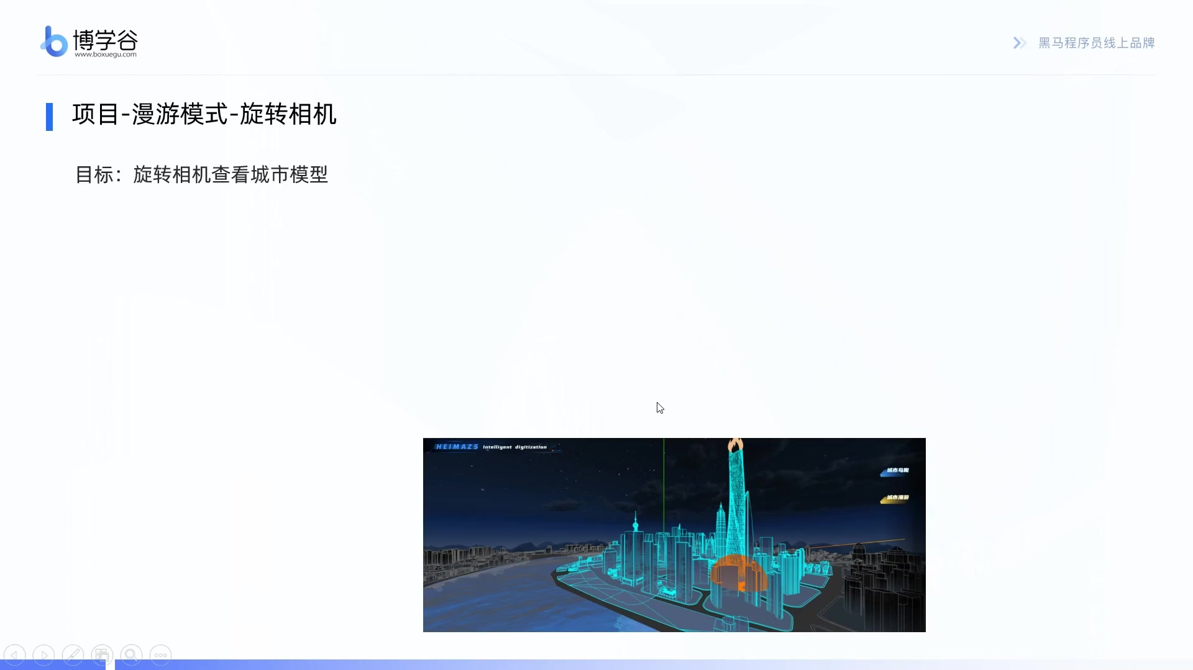
10-智慧城市项目 ｜ 20.项目-上_漫游模式-相机旋转 ｜ 第 2/4 页

Slide 49
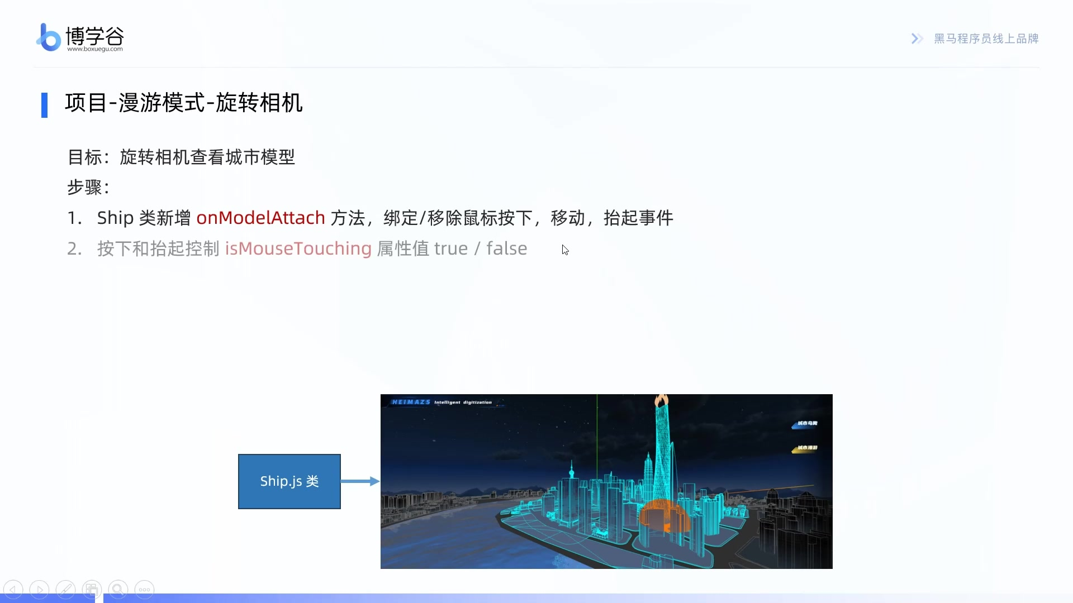
10-智慧城市项目 ｜ 20.项目-上_漫游模式-相机旋转 ｜ 第 3/4 页

Slide 50
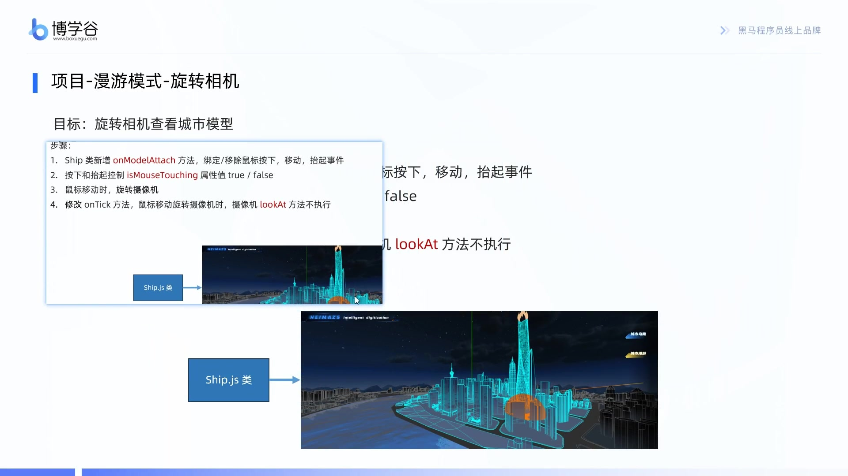
10-智慧城市项目 ｜ 20.项目-上_漫游模式-相机旋转 ｜ 第 4/4 页

Slide 51

10-智慧城市项目 ｜ 21.项目-模型进度加载 ｜ 第 1/5 页

Slide 52

10-智慧城市项目 ｜ 21.项目-模型进度加载 ｜ 第 2/5 页

Slide 53
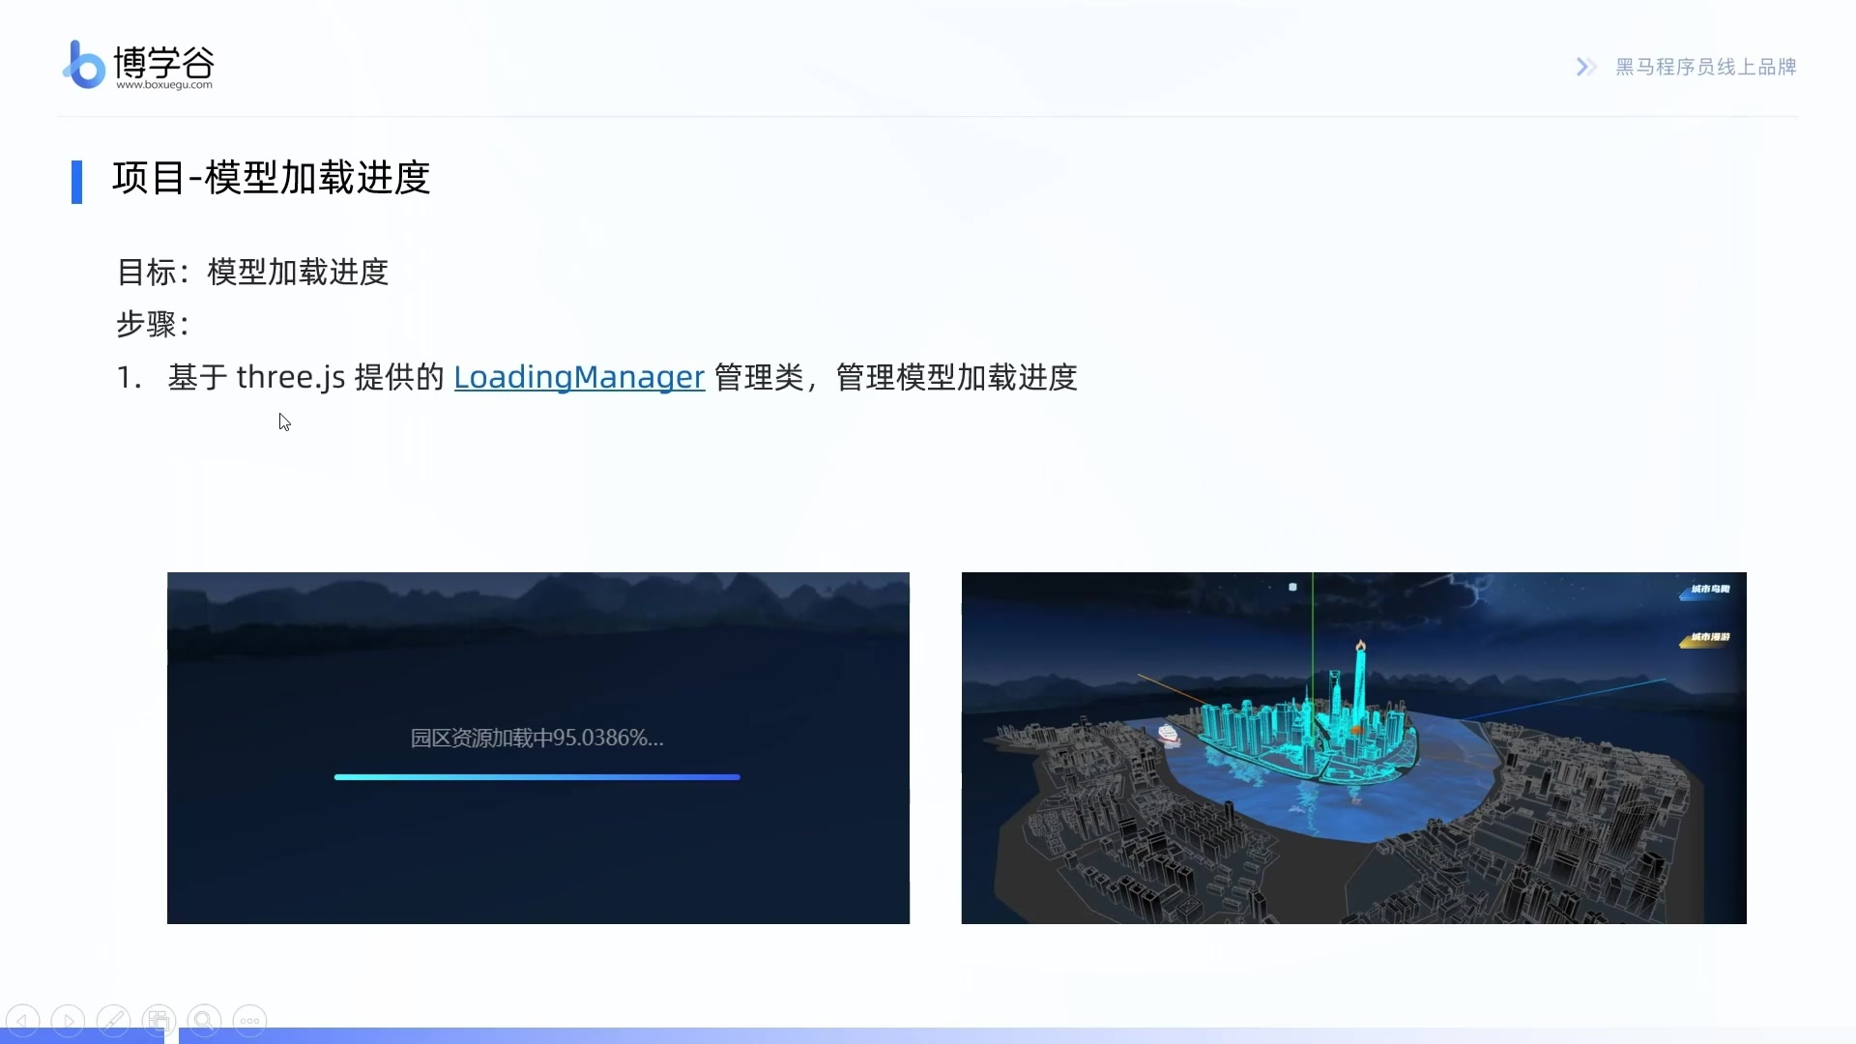
10-智慧城市项目 ｜ 21.项目-模型进度加载 ｜ 第 3/5 页

Slide 54

10-智慧城市项目 ｜ 21.项目-模型进度加载 ｜ 第 4/5 页

Slide 55
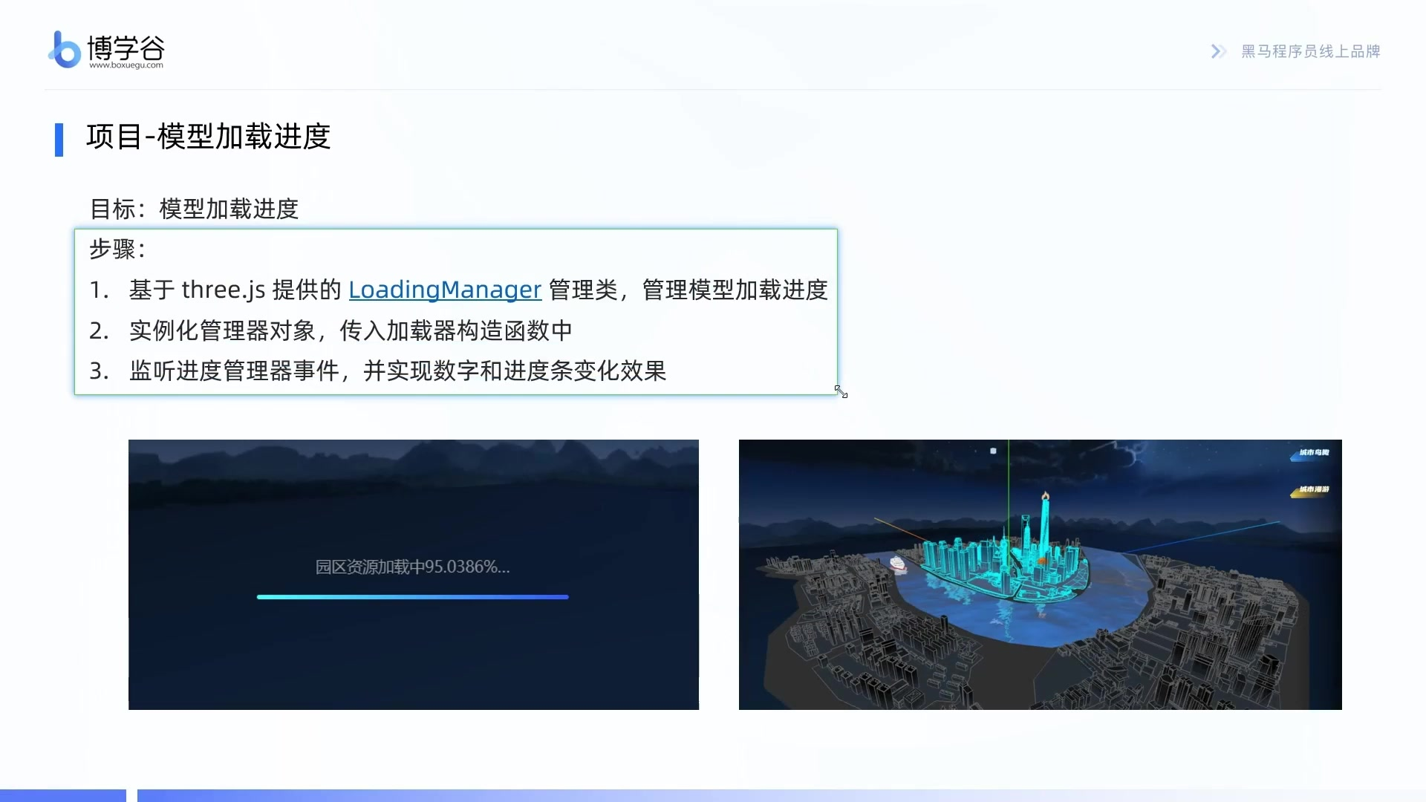
10-智慧城市项目 ｜ 21.项目-模型进度加载 ｜ 第 5/5 页

Slide 56

10-智慧城市项目 ｜ 22.项目-集成接口 ｜ 第 1/2 页

Slide 57

10-智慧城市项目 ｜ 22.项目-集成接口 ｜ 第 2/2 页

Slide 58

10-智慧城市项目 ｜ 23.项目-ECharts的集成 ｜ 第 1/2 页

Slide 59
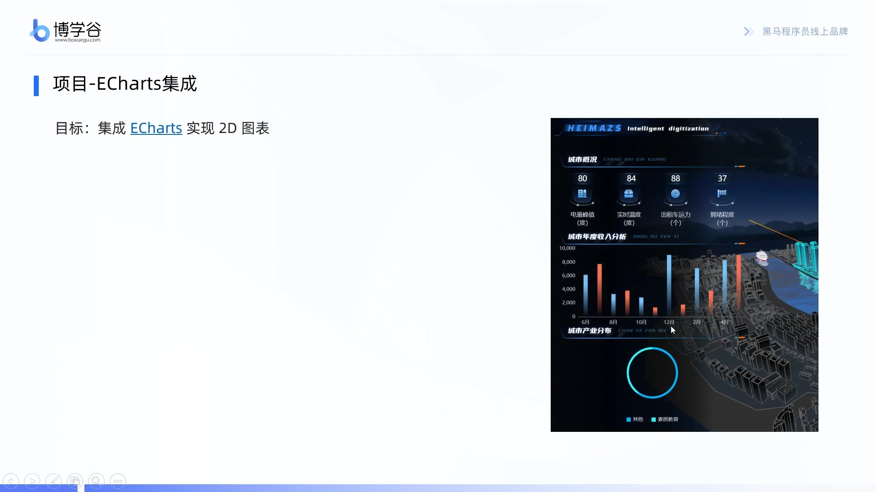
10-智慧城市项目 ｜ 23.项目-ECharts的集成 ｜ 第 2/2 页

Slide 60

10-智慧城市项目 ｜ 24.项目-产业分布查看 ｜ 第 1/2 页

Slide 61

10-智慧城市项目 ｜ 24.项目-产业分布查看 ｜ 第 2/2 页

Slide 62
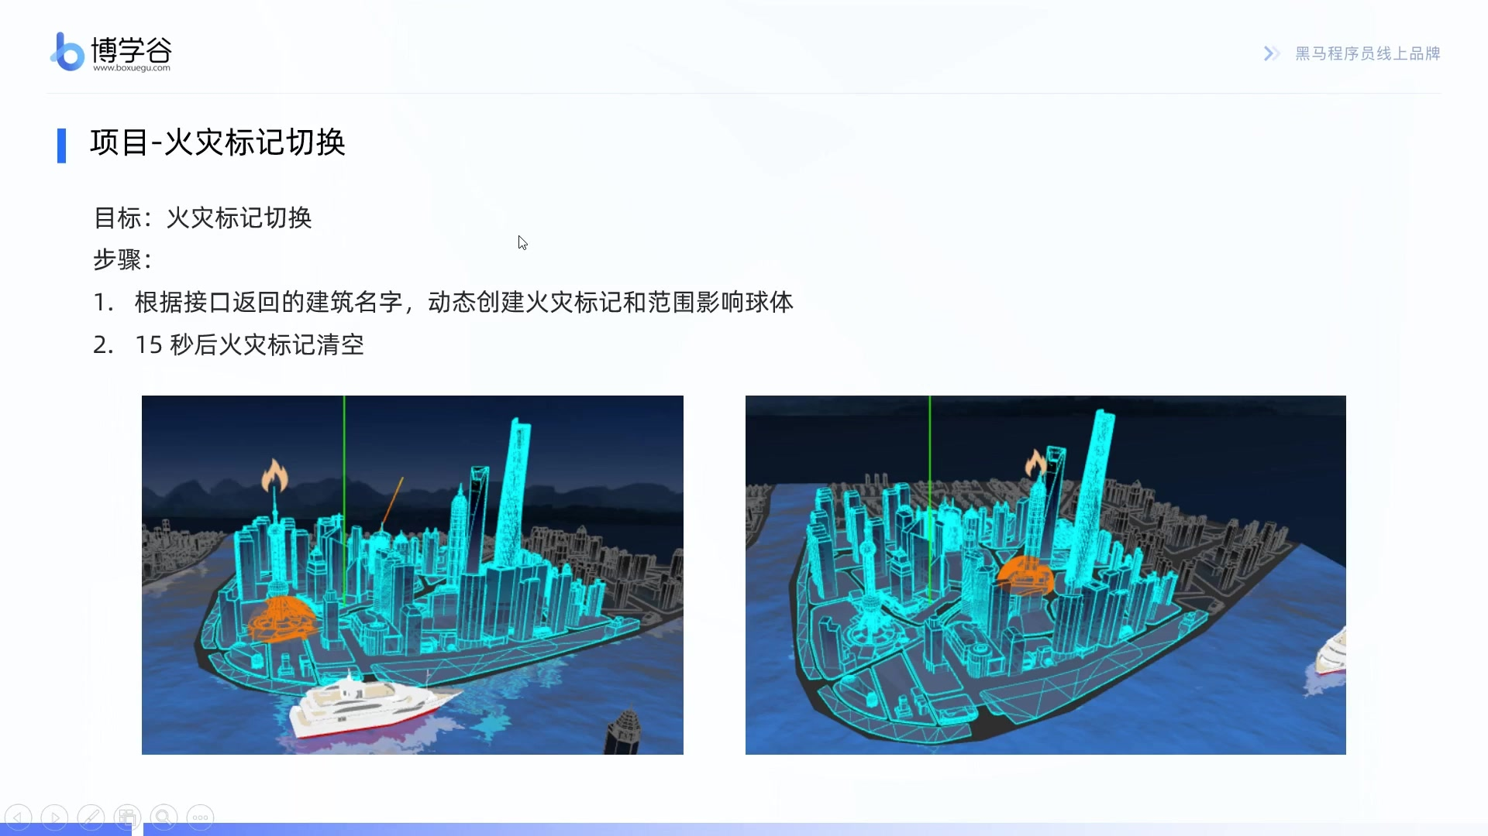
10-智慧城市项目 ｜ 25.项目-火灾标记切换 ｜ 第 1/1 页

Slide 63

10-智慧城市项目 ｜ 03.项目-城市加载 ｜ 第 1/2 页

Slide 64

10-智慧城市项目 ｜ 03.项目-城市加载 ｜ 第 2/2 页

Slide 65

10-智慧城市项目 ｜ 04.项目-城市细节修改-材质颜色 ｜ 第 1/2 页

Slide 66
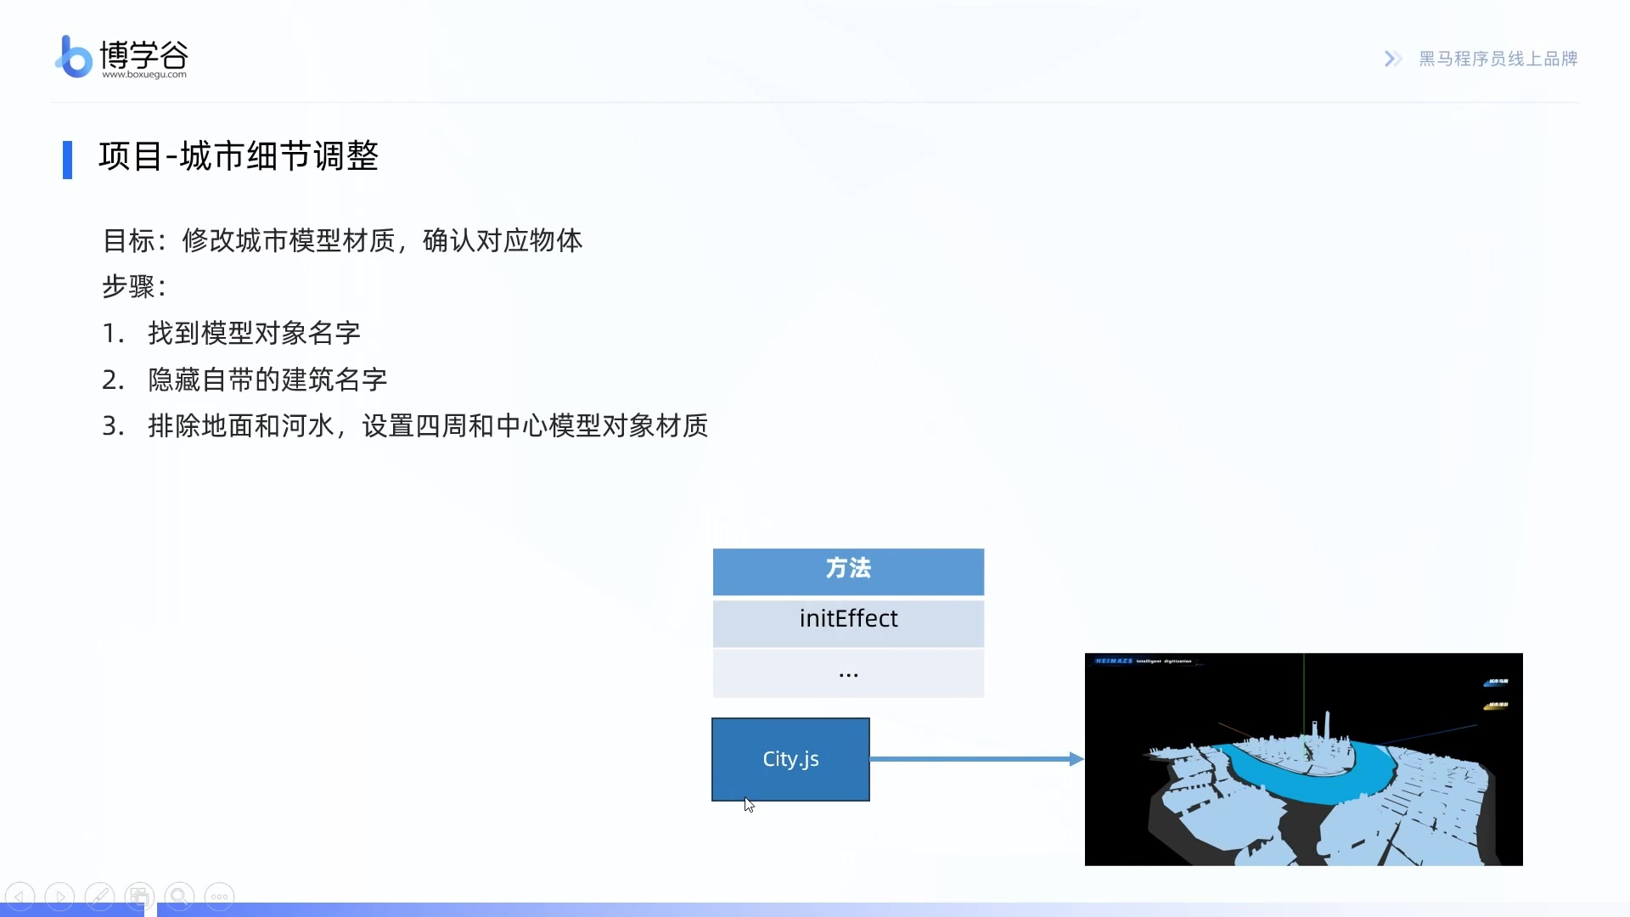
10-智慧城市项目 ｜ 04.项目-城市细节修改-材质颜色 ｜ 第 2/2 页

Slide 67

10-智慧城市项目 ｜ 05.项目-城市细节修改-边线设置 ｜ 第 1/4 页

Slide 68
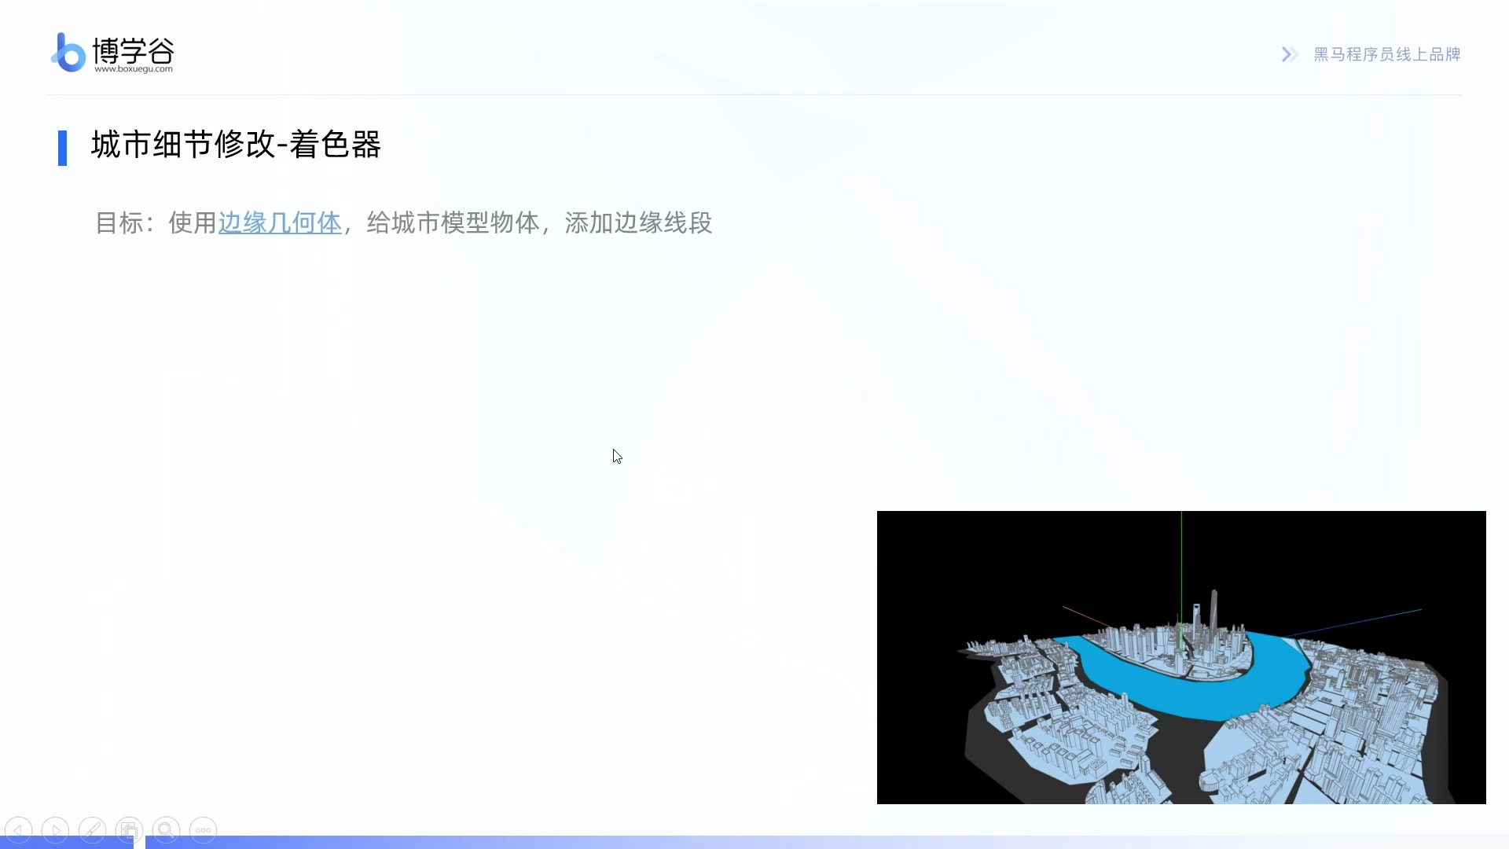
10-智慧城市项目 ｜ 05.项目-城市细节修改-边线设置 ｜ 第 2/4 页

Slide 69
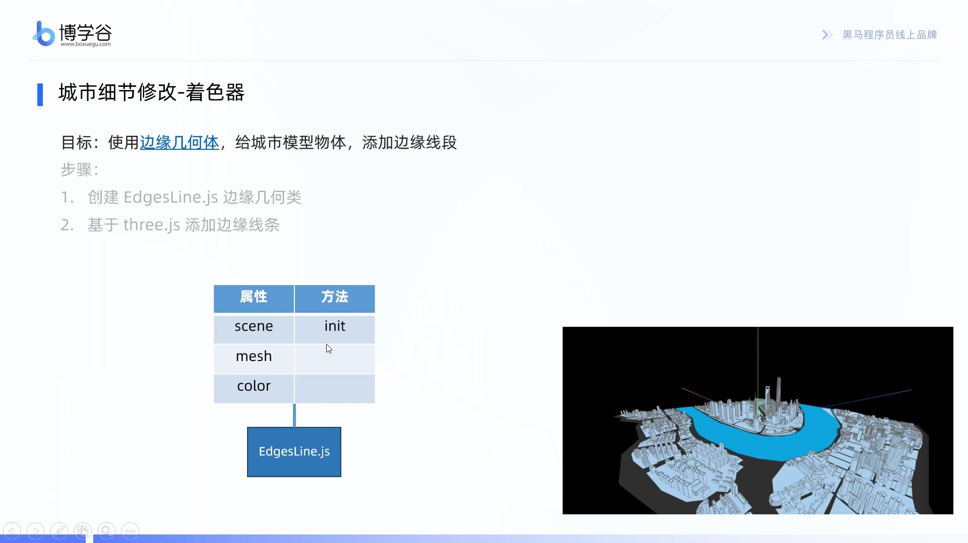
10-智慧城市项目 ｜ 05.项目-城市细节修改-边线设置 ｜ 第 3/4 页

Slide 70
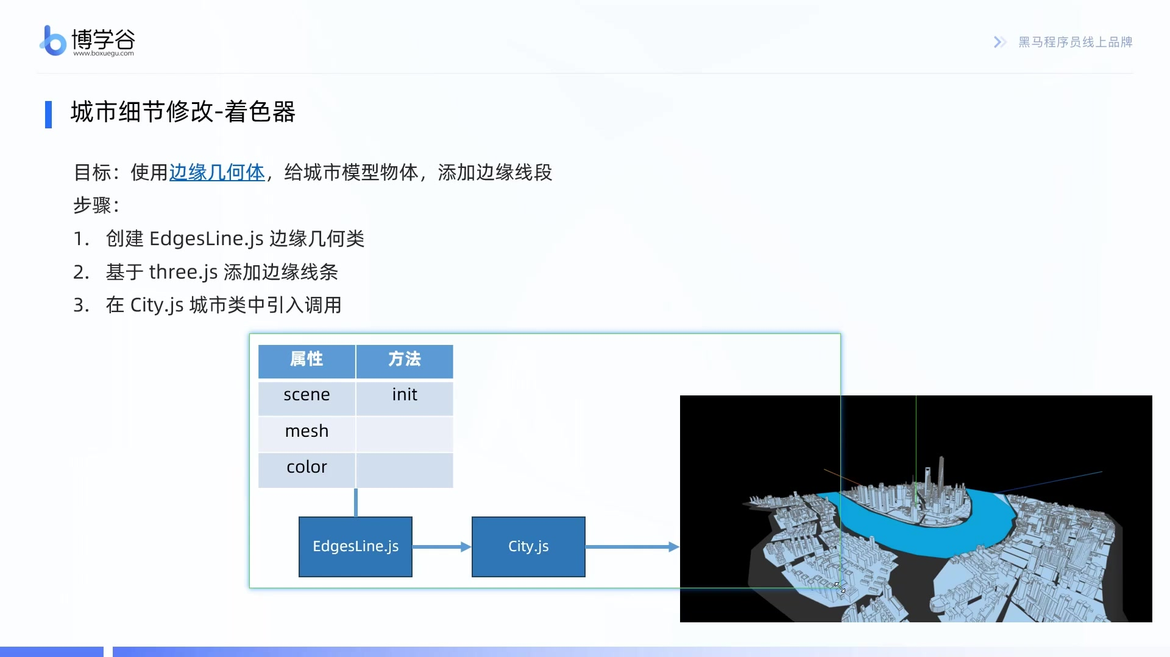
10-智慧城市项目 ｜ 05.项目-城市细节修改-边线设置 ｜ 第 4/4 页

Slide 71

10-智慧城市项目 ｜ 06.项目-城市细节修改-着色器 ｜ 第 1/3 页

Slide 72
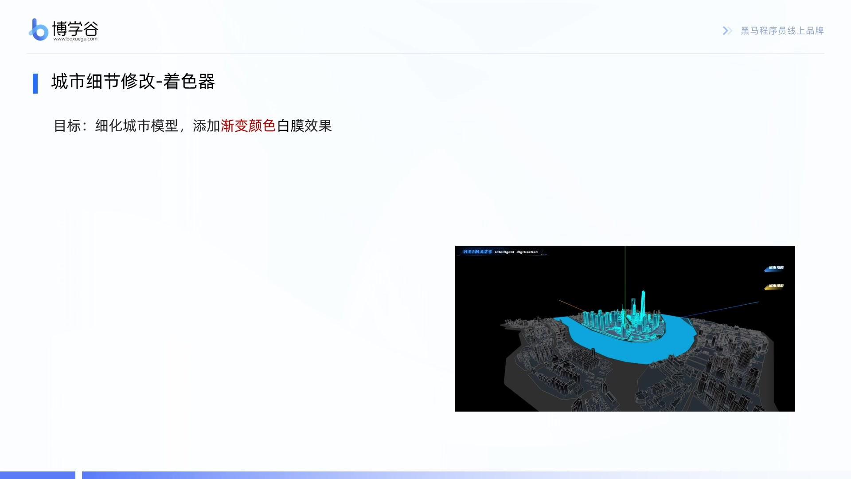
10-智慧城市项目 ｜ 06.项目-城市细节修改-着色器 ｜ 第 2/3 页

Slide 73
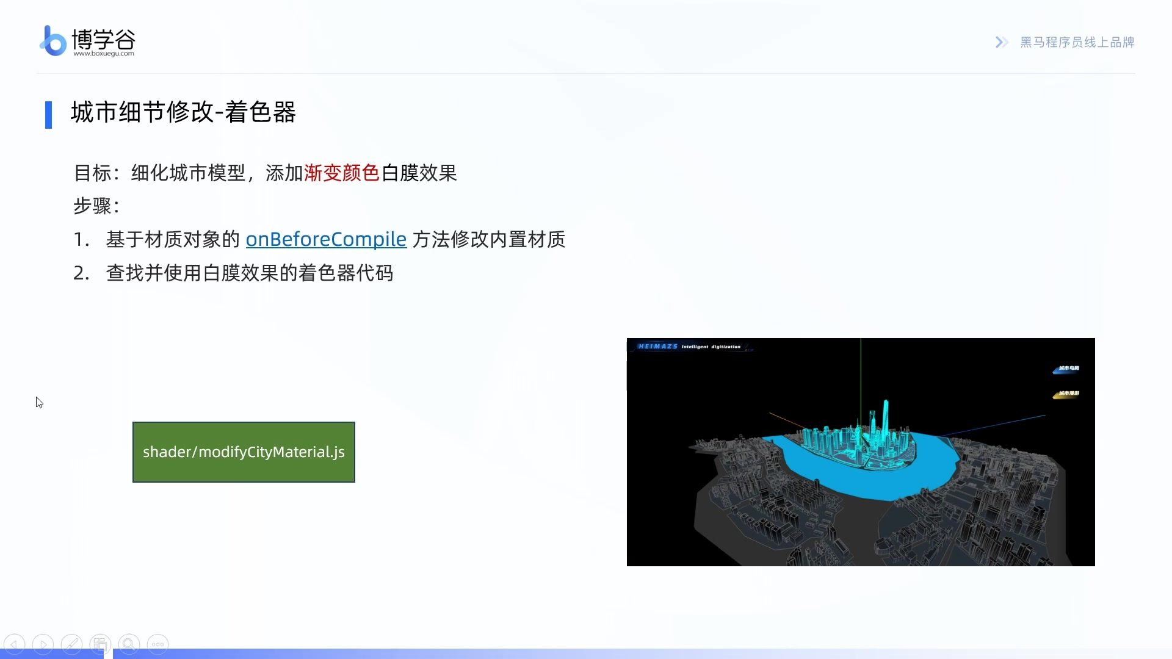
10-智慧城市项目 ｜ 06.项目-城市细节修改-着色器 ｜ 第 3/3 页

Slide 74

10-智慧城市项目 ｜ 07.项目-水面效果 ｜ 第 1/2 页

Slide 75
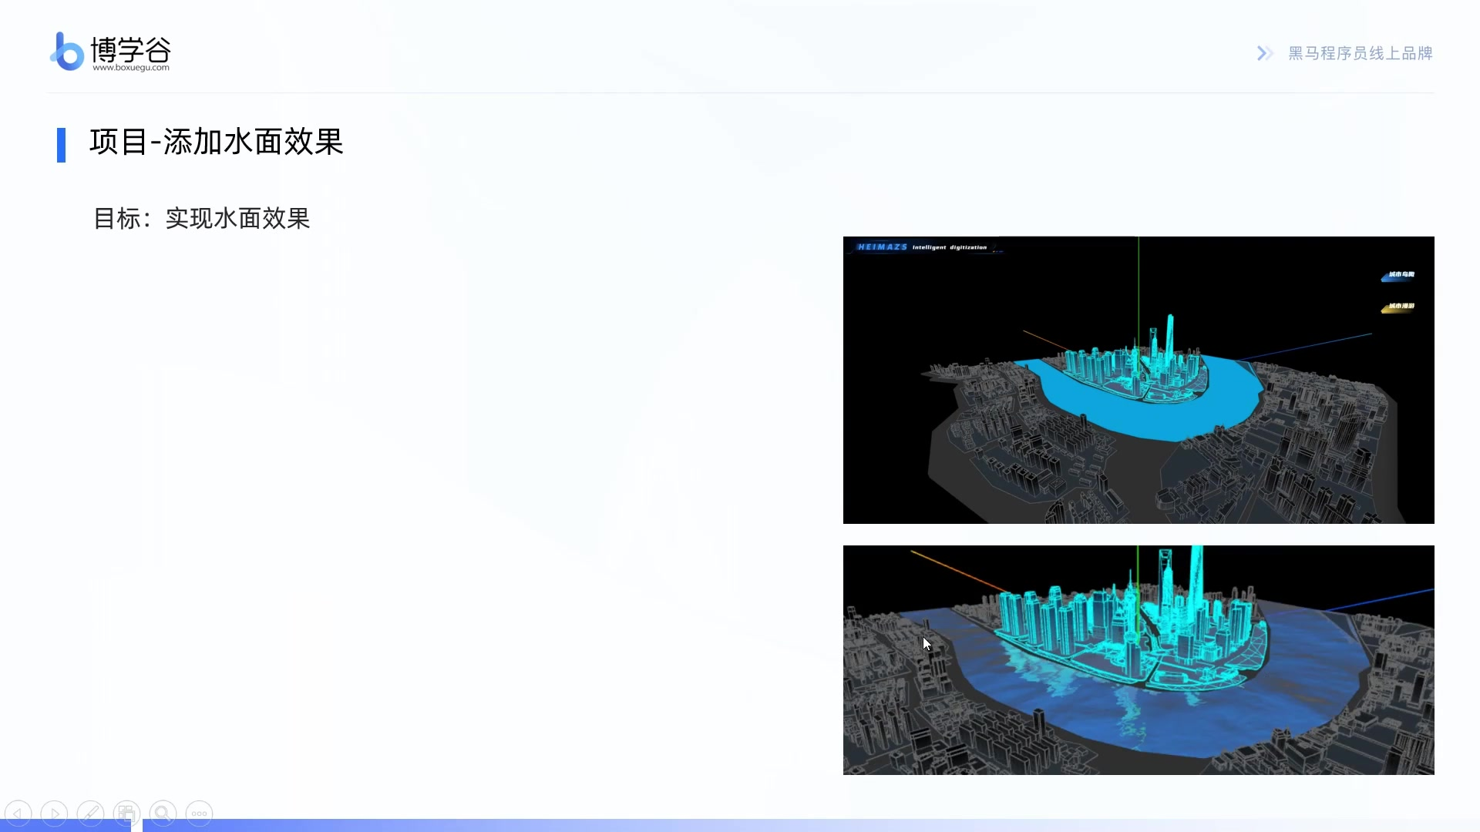
10-智慧城市项目 ｜ 07.项目-水面效果 ｜ 第 2/2 页

Slide 76

10-智慧城市项目 ｜ 08.项目-添加游船物体 ｜ 第 1/2 页

Slide 77
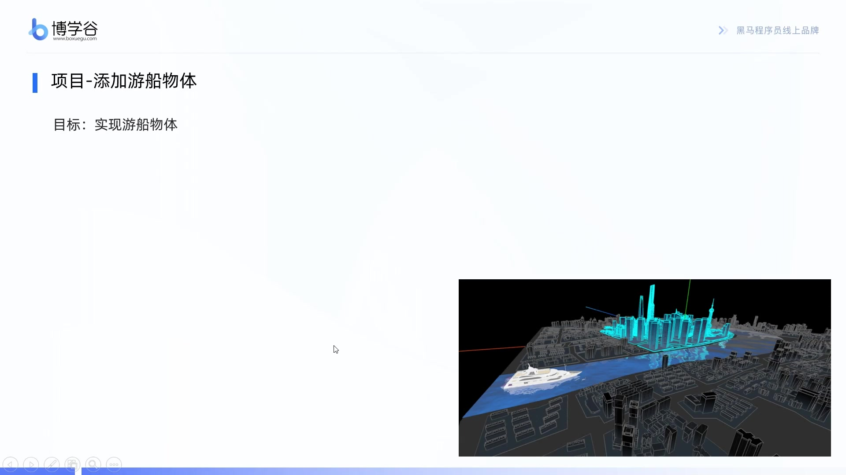
10-智慧城市项目 ｜ 08.项目-添加游船物体 ｜ 第 2/2 页

Slide 78

10-智慧城市项目 ｜ 09.项目-天空背景 ｜ 第 1/4 页

Slide 79
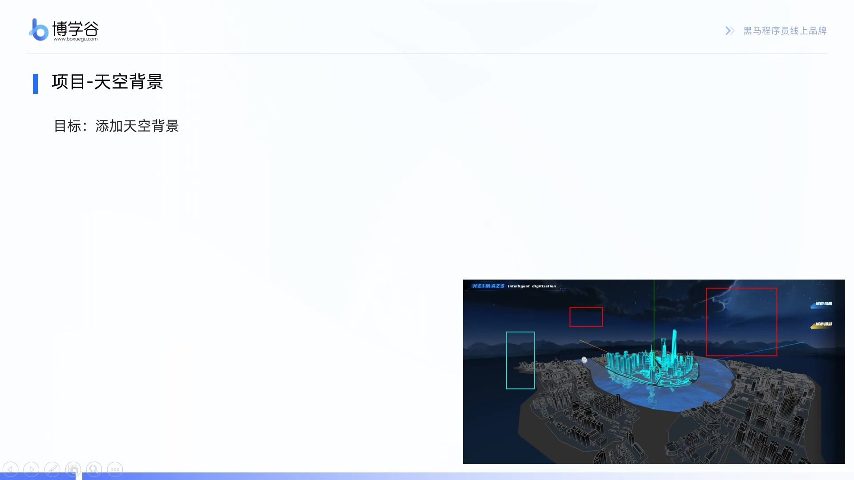
10-智慧城市项目 ｜ 09.项目-天空背景 ｜ 第 2/4 页

Slide 80

10-智慧城市项目 ｜ 09.项目-天空背景 ｜ 第 3/4 页

Slide 81
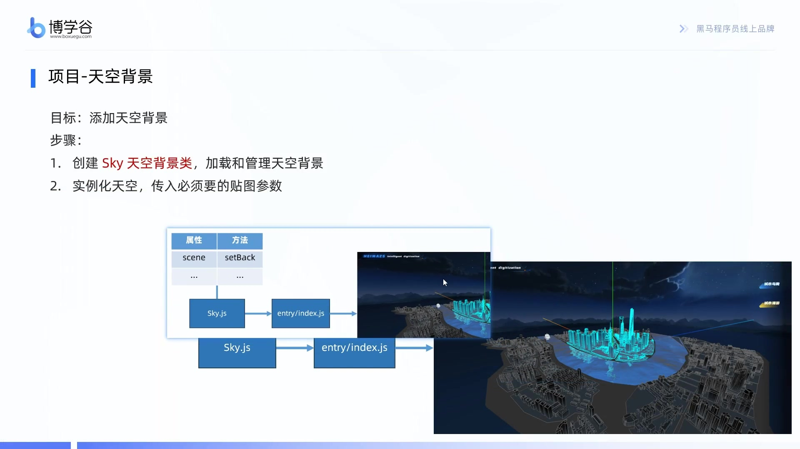
10-智慧城市项目 ｜ 09.项目-天空背景 ｜ 第 4/4 页

